Slide 1

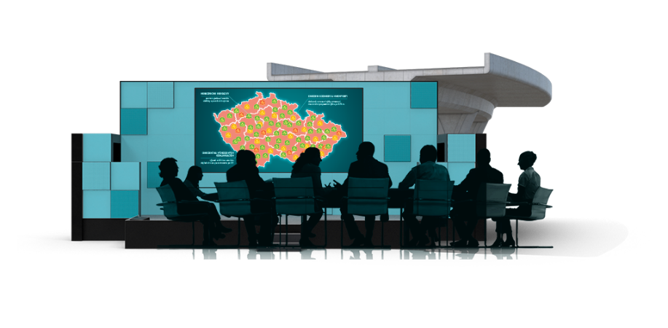





Zhodnocení vývoje opatření
na rizikových místech z DK 2014 – 2024
18. 6. 2025, Pardubický kraj
RSE Project s.r.o.

Slide 2


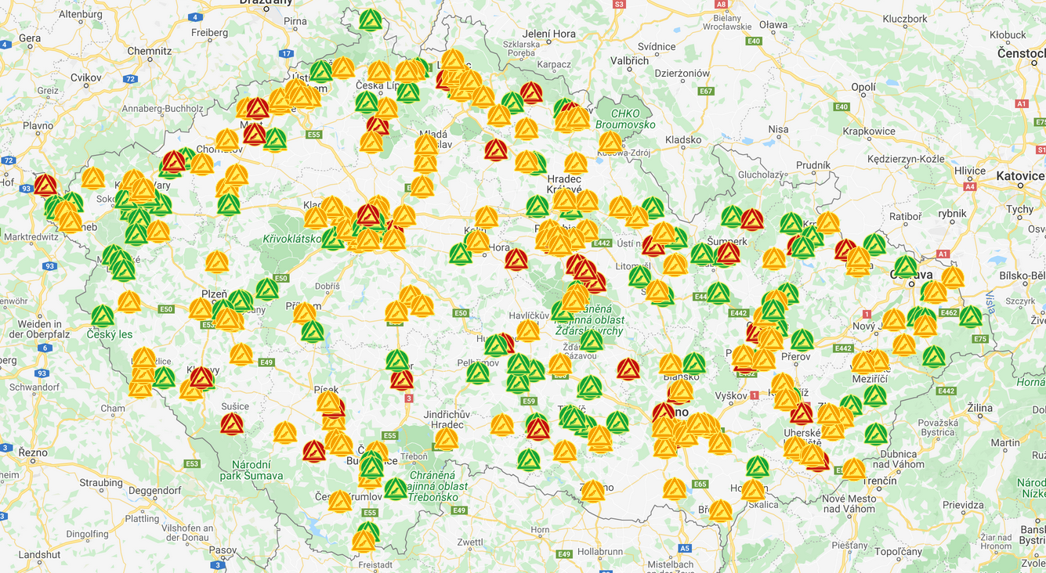
Vývoj míst z DK 2014 – 2024 Česká republika
Na místech došlo v minulosti k 7662 dopravním nehodám.
Dle údajů CDV v. v. i. činí socioekonomická ztráta z nehodovosti na místech částku
14,5 mld. Kč.
Celkem představeno na DK 2014 - 2024
- 397 rizikových míst.
Stav prosinec 2024:
Opatření realizováno na 224 místech.
Opatření se připravuje na 135 místech.
Neřeší se zatím 38 míst.
14,5 mld. Kč

Slide 3

Riziková místa na typech komunikací

Slide 4
Počty rizikových míst v krajích

Slide 5
Časová náročnost realizací opatření
Většinu úprav míst již správci řeší ze střednědobého a dlouhodobého hlediska, což je časově náročné (i na několik let).
Souvisí to např.:
    Se zpracováním bezpečnostních inspekcí.
    Se zpracováním dokumentací pro DÚR, DSP a DPS, (EIA).
    S nalezení finančních prostředků na realizaci.
    S výběrem dodavatele stavby.
    S konečnou přestavbou místa.
    Naším cílem je, aby se v letošním roce podařila realizovat opatření na dalších místech.

Slide 6


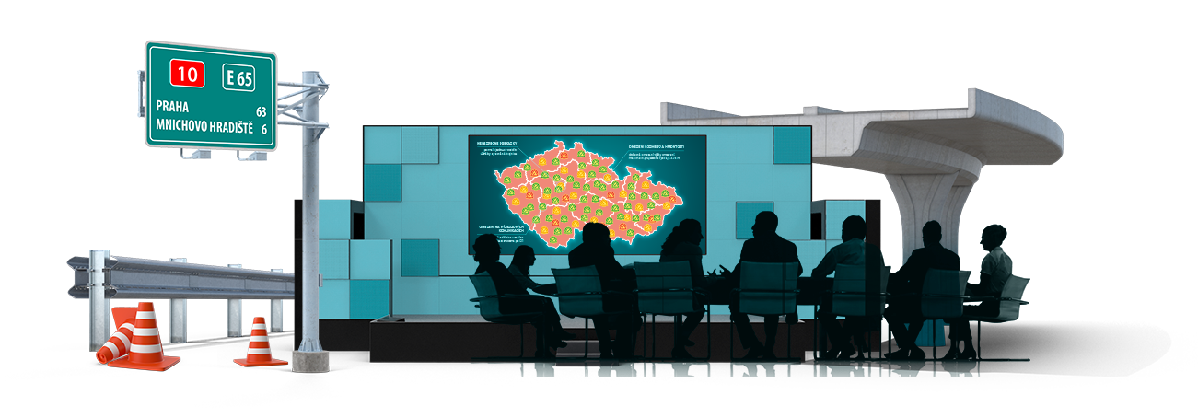
V roce 2024 byla provedena nebo dokončena realizace opatření na 23 lokalitách!

Slide 7
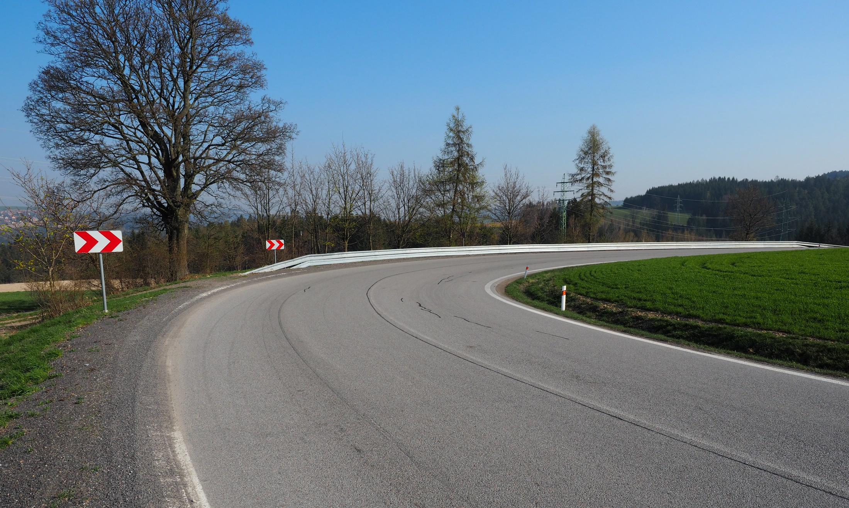
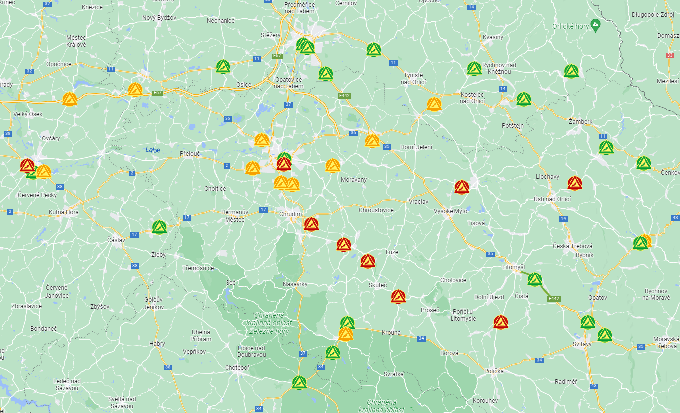
Realizovaná opatření Pardubický kraj
Úsek silnice I/11 u Jablonného nad Orlicí
Úsek silnice I/11 u Jablonného nad Orlicí
Položen nový koberec, realizace SDZ „Zákaz předjíždění“, VDZ v plastu, proběhla instalace motosvodidel a osazení svodidel reflexními pásky.
2025 – chybí Z4, celý usek bude prověřen

Slide 8
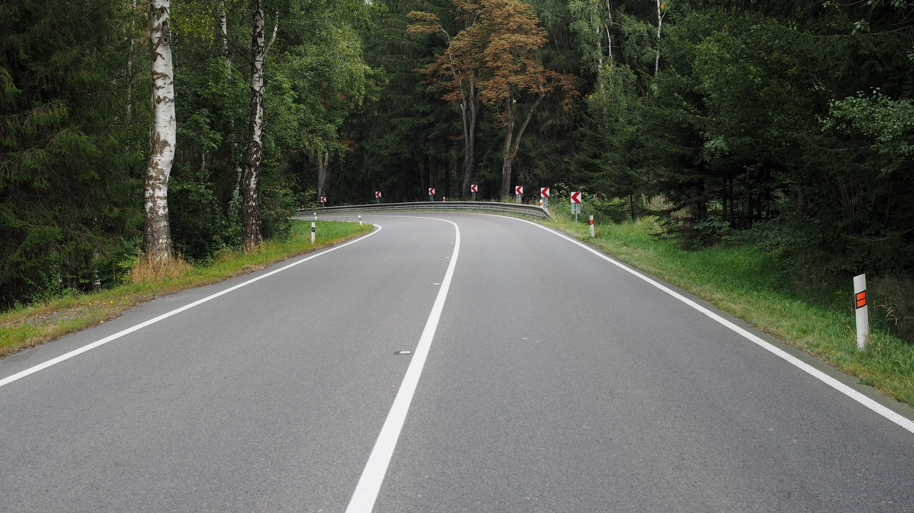
Realizovaná opatření Pardubický kraj
Směrový oblouk na I/34 u Vítanova
Směrový oblouk na I/34 u Vítanova
Byla provedena obnova živičného krytu komunikace, došlo k doplnění svodidel a motosvodidel, byla provedena BPU.

Slide 9
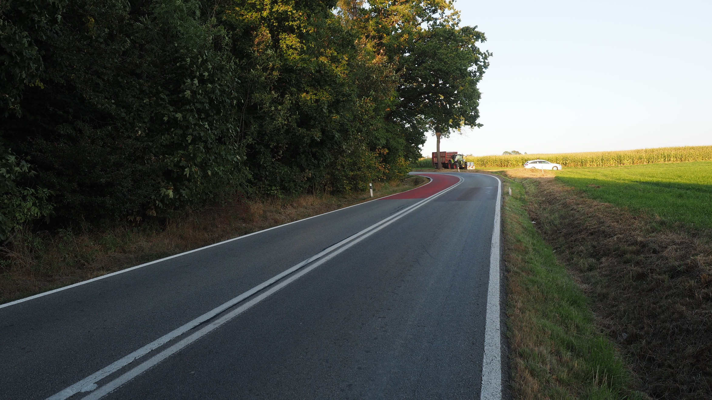
Realizovaná opatření Pardubický kraj
Úsek silnice II/360 u Letohradu
Úsek silnice II/360 u Letohradu
Provedena BPU v červeném provedení, došlo k úpravě VDZ a bylo provedeno snížení rychlosti na 70 km/h pomocí SDZ v retrorefelxi.

Slide 10
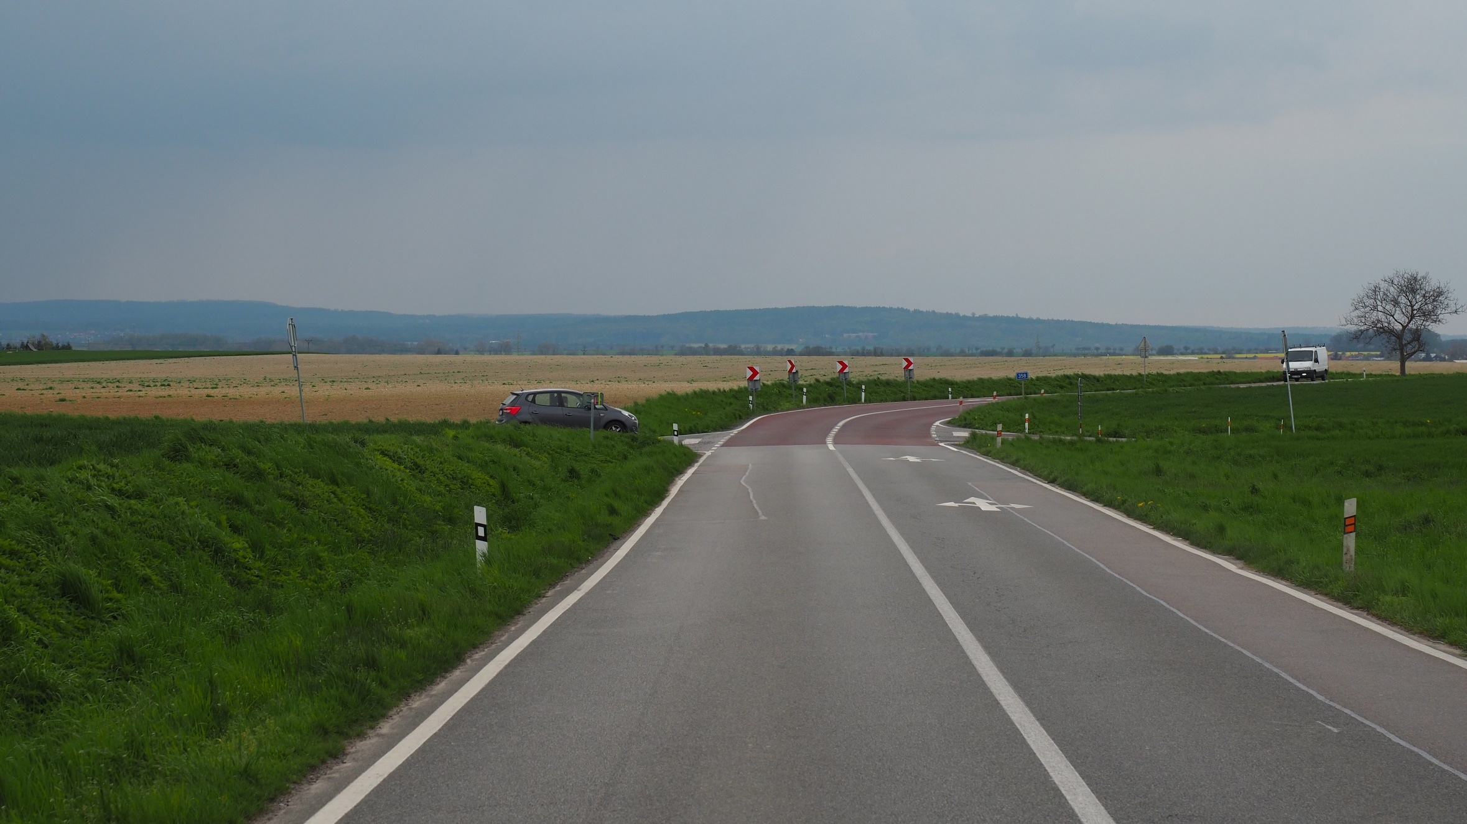
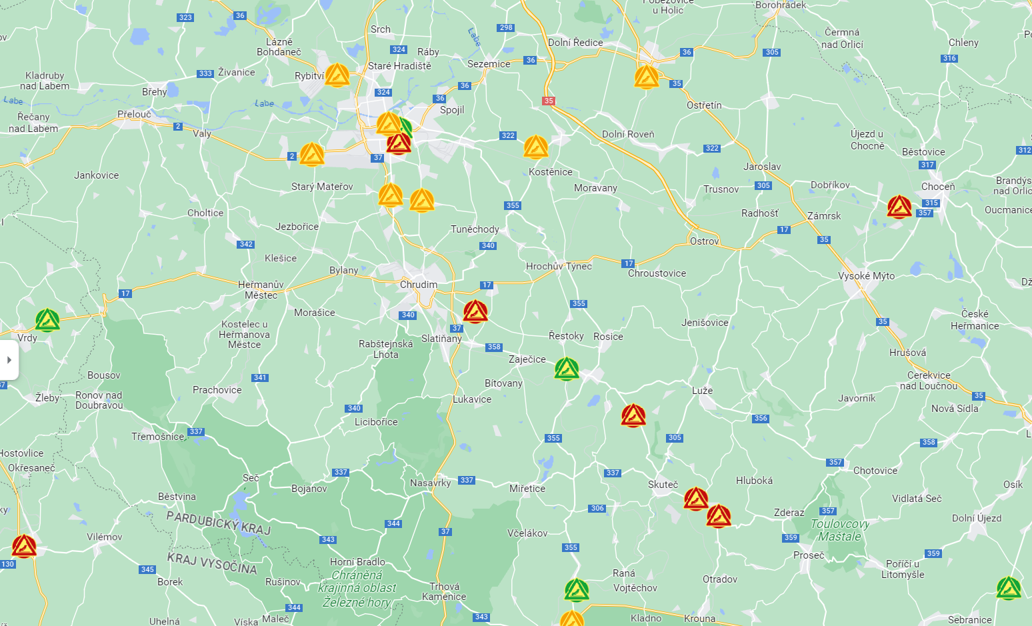
Realizovaná opatření Pardubický kraj
Křižovatka ul. Anenská a S.K. Neumana, Pardubice
Úsek silnice II/358 u města chrast
2023 – Provedeny úpravy – doplnění SDZ - Z3, VDZ, zdrsněný povrch v oblouku

Slide 11
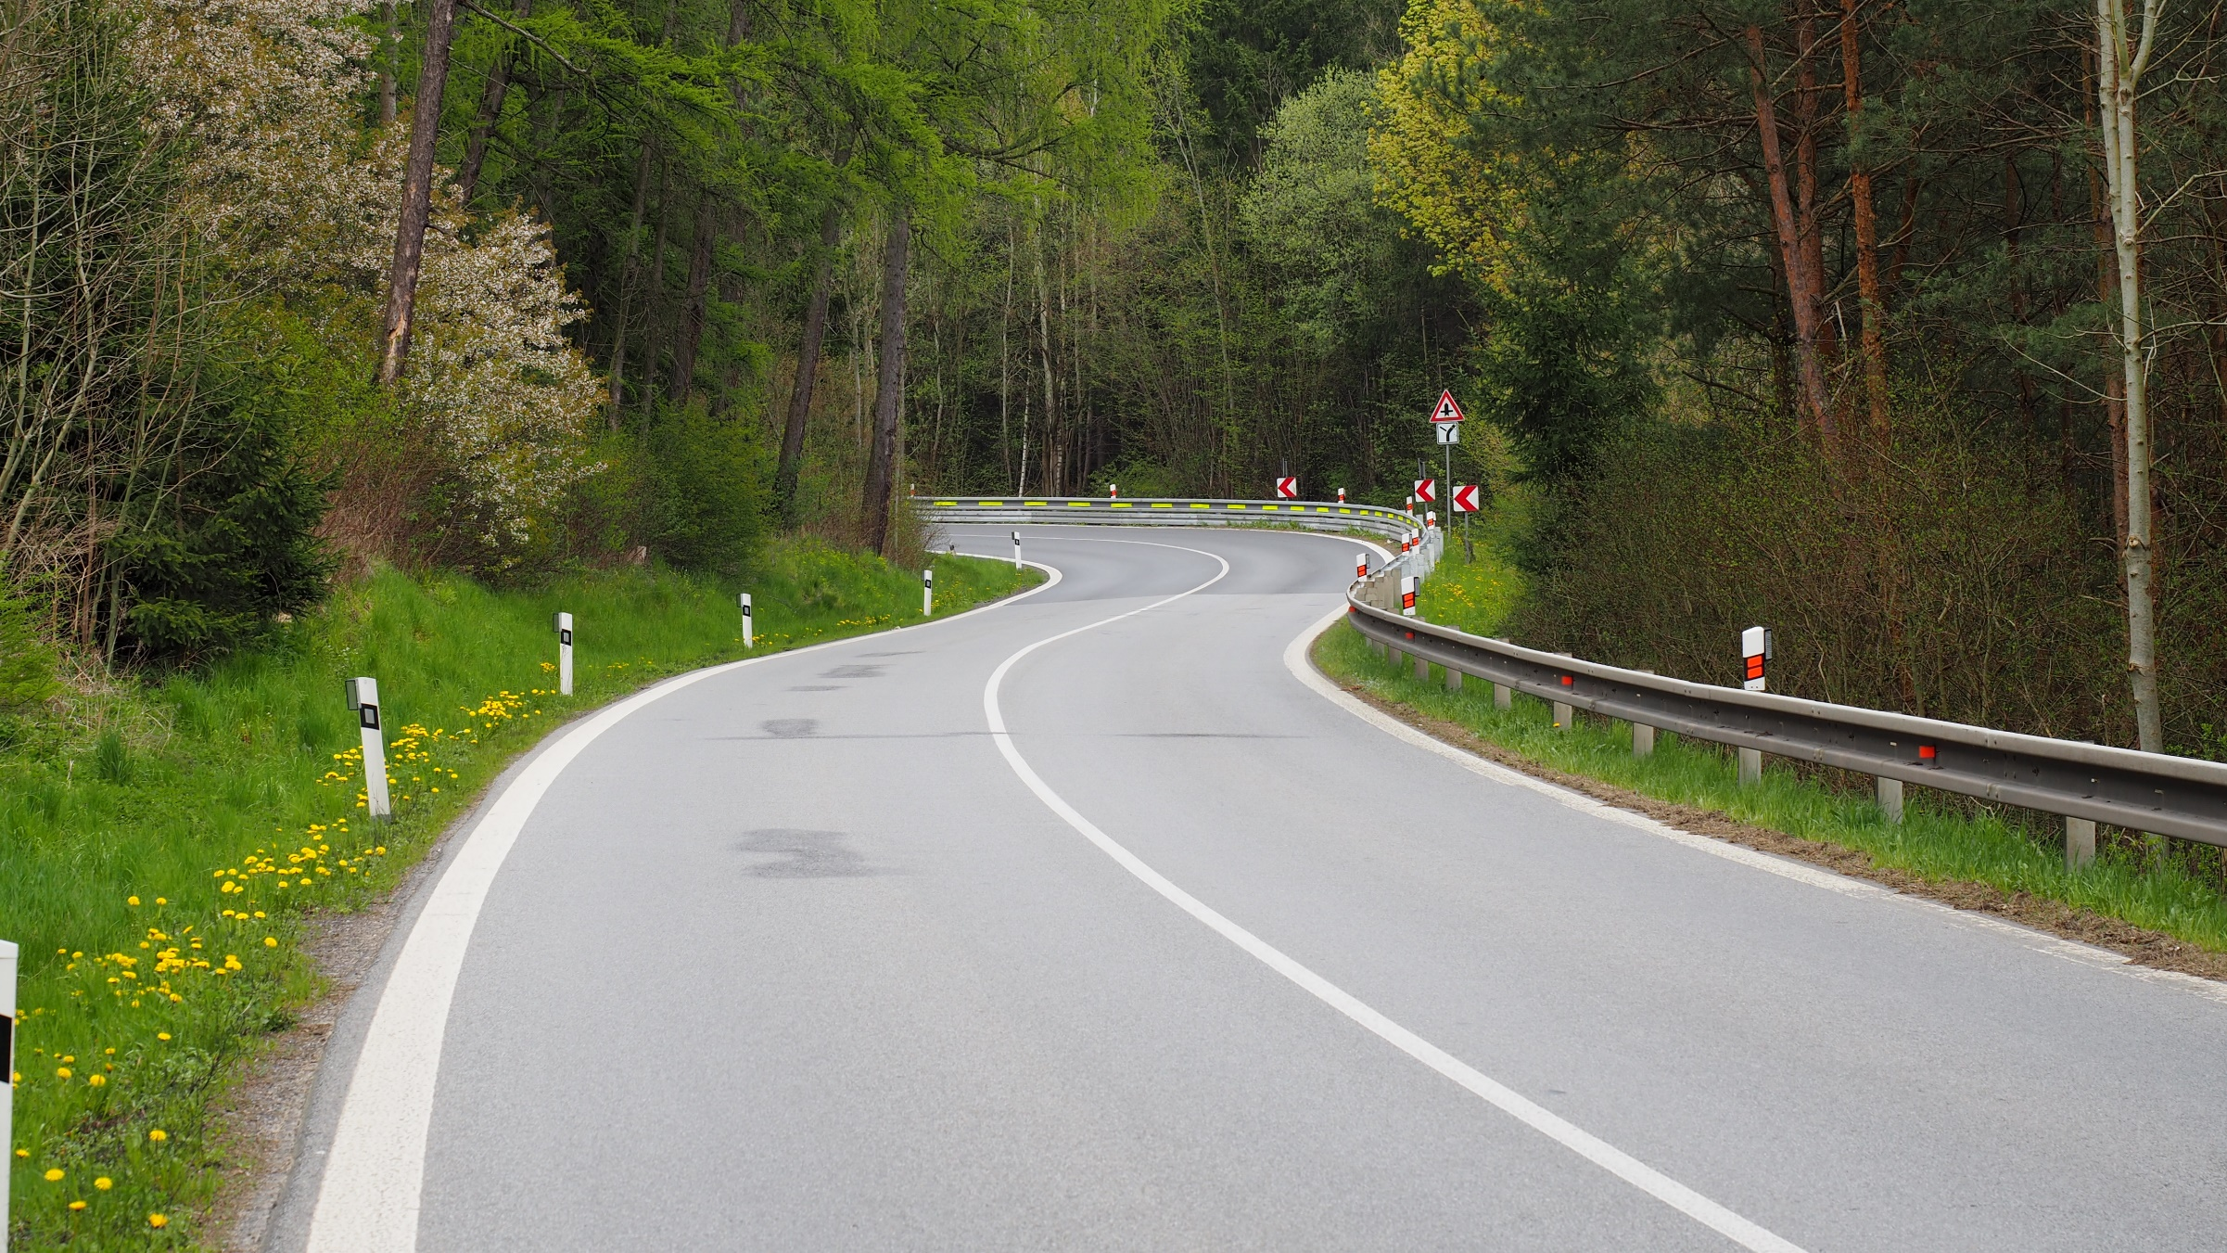
Realizovaná opatření Pardubický kraj
Křižovatka ul. Anenská a S.K. Neumana, Pardubice
Úsek silnice II/360 u obce Sebranice
2023 - Provedeny úpravy – doplnění SDZ včetně Z3, VDZ

Slide 12
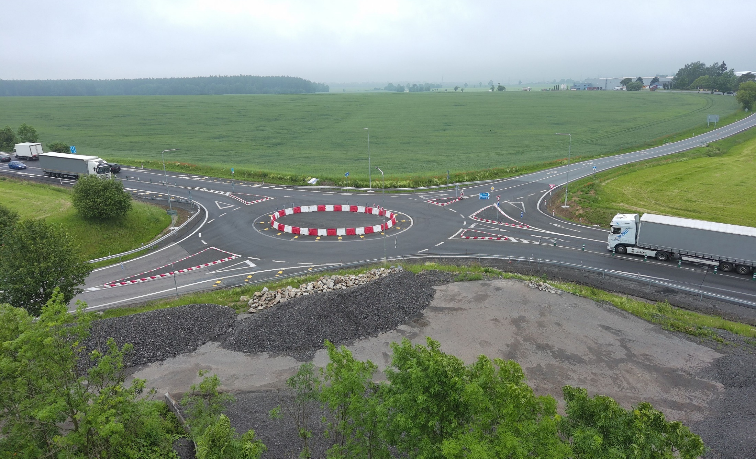
Realizovaná opatření Pardubický kraj
Křižovatka silnic I/34 x I/35
2016 – Úprava SDZ a VDZ v plastu, postupné odtěžování skládky vyfrézované obalované směsi pro zlepšení rozhledových poměrů. Zpracovává se studie dalších úprav křižovatky
Do roku 2015 9CN 3U 1TZ 4LZ 2016-2021 21 CN 1U 20 LZ
2024 – Vybudování provizorní OK
2025 – Vyšší počet nehod, bude upraven přímý průjezd ve směru HK - Mohelnice
Křižovatka silnic I/34 x I/35

Slide 13
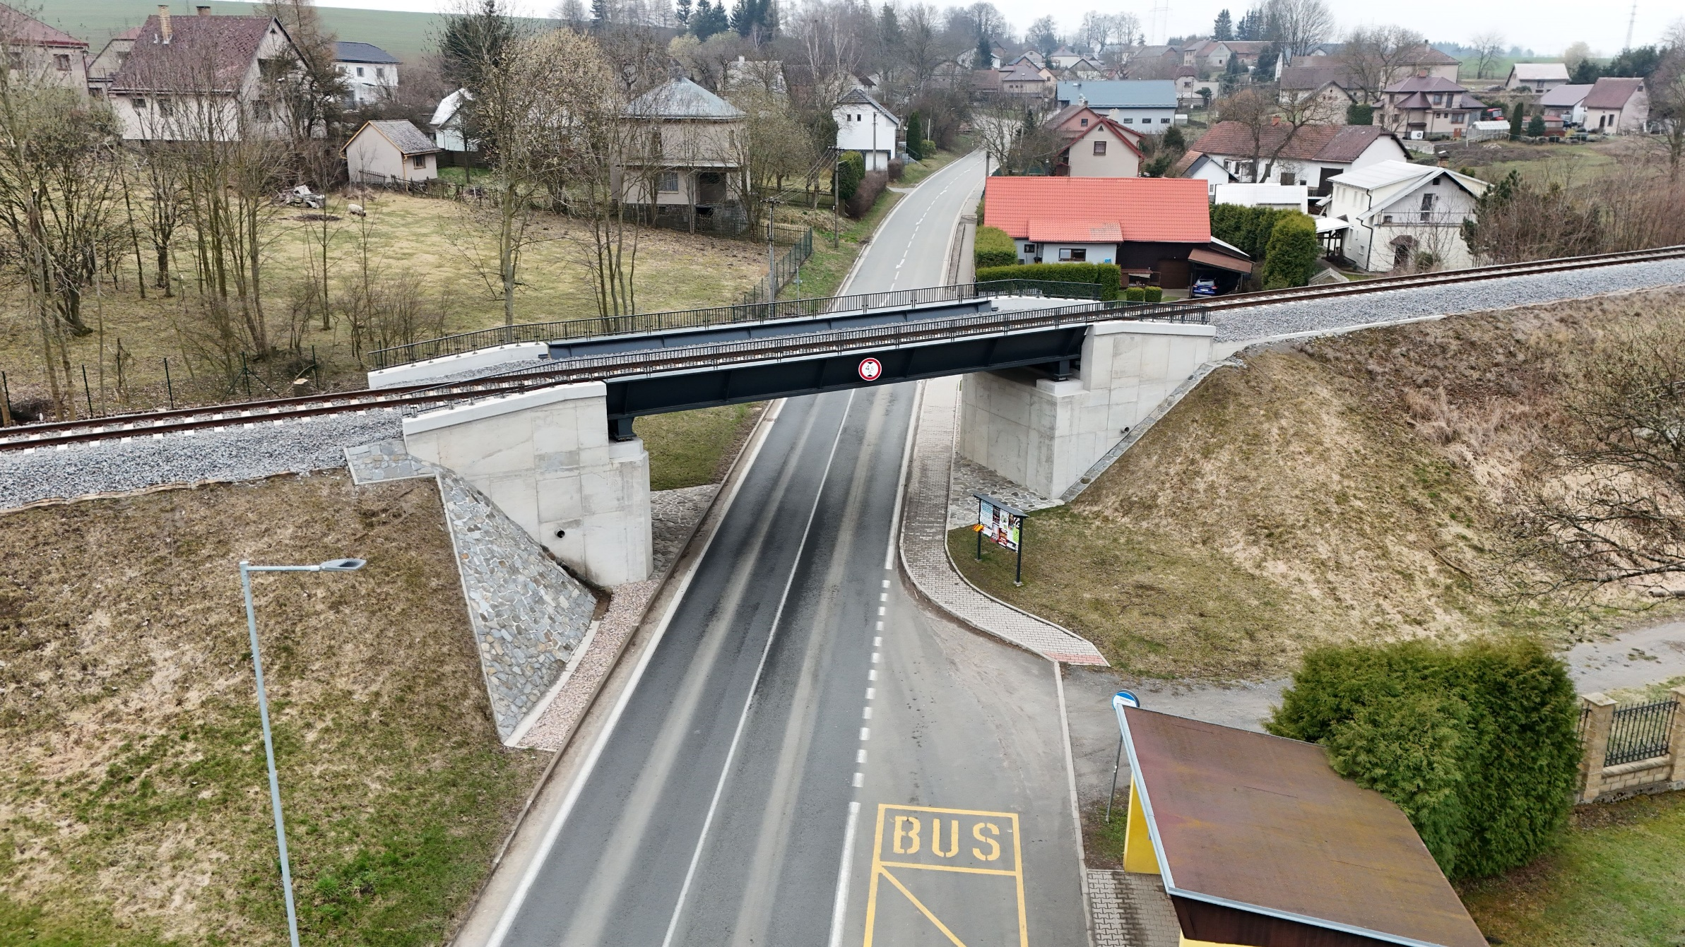
Realizovaná opatření Pardubický kraj
Podjezd na silnici II/355 v obci Holetín
Stanovení místní úpravy provozu na pozemních komunikacích -> změny DZ (instalace IS9c „Návěst před křižovatkou“ na reflex. podkladě s výraznějším vyobrazením zákazové značky B16 „Zákaz vjezdu vozidel, jejichž výška přesahuje vyznačenou mez“), doplnění DZ Z9 „Žluté a černé pruhy“ na mostní konstrukci z obou směrů.
2025 – definitivně vyřešeno vybudováním nového nadjezdu
Podjezd na silnici II/355 v obci Holetín

Slide 14
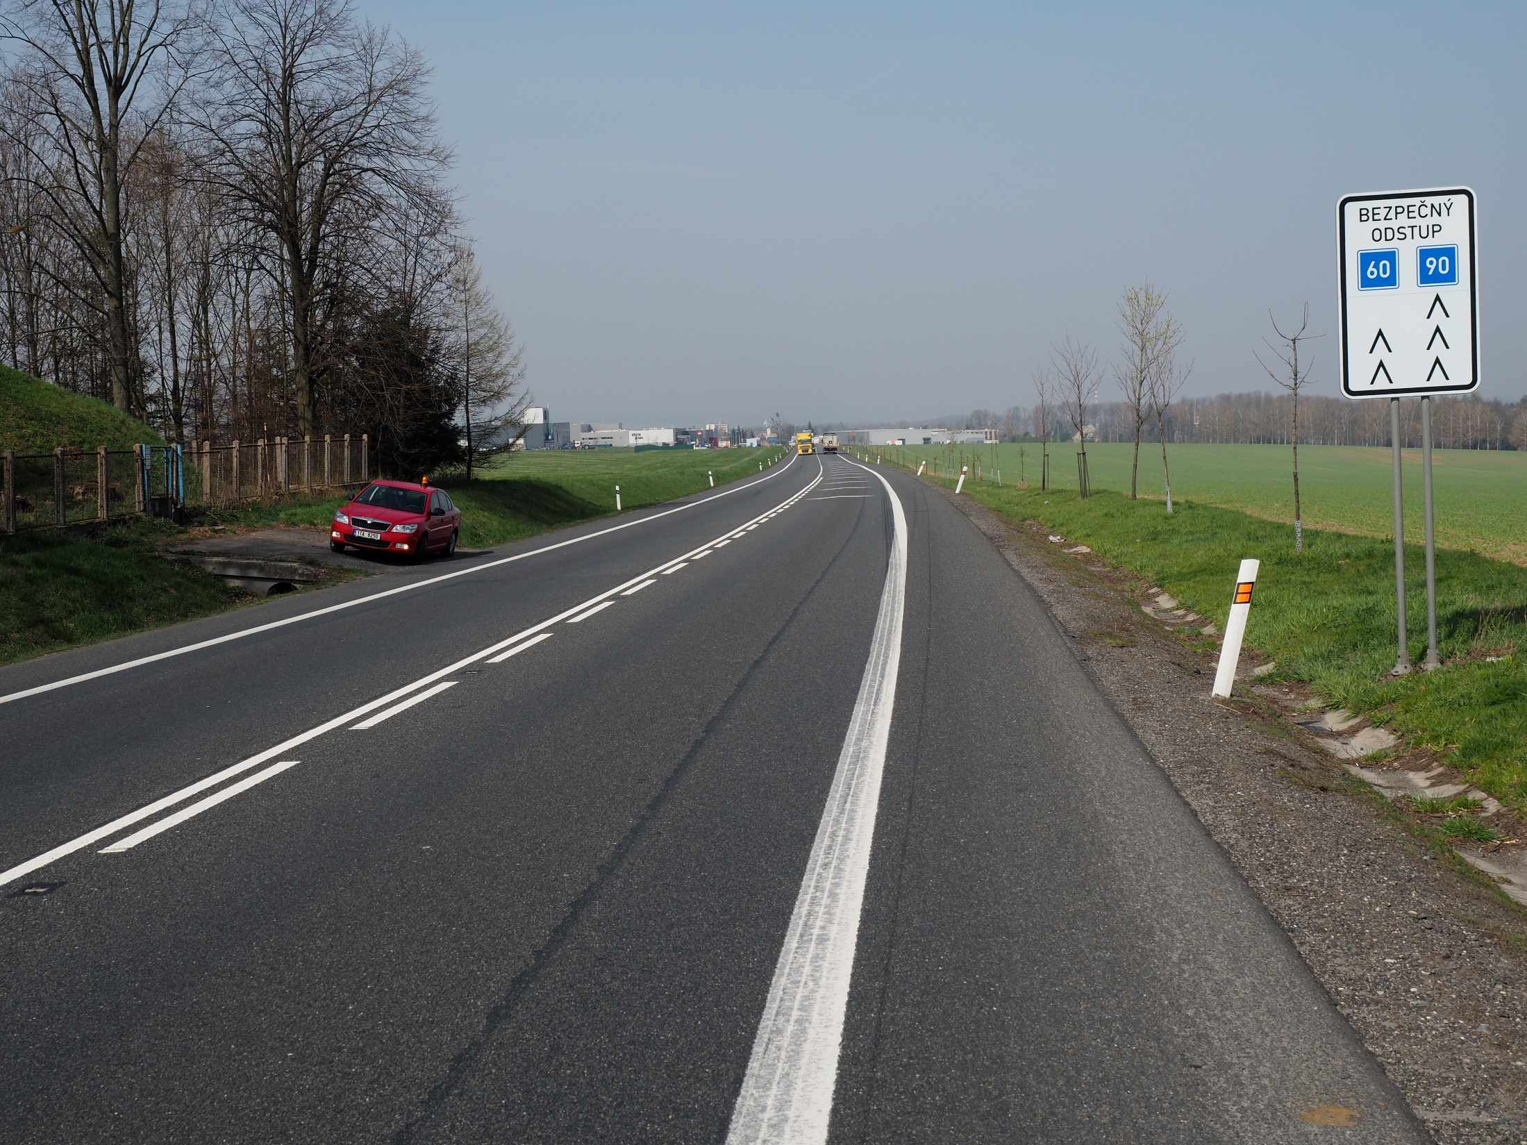
Realizovaná opatření Pardubický kraj
Úsek silnice I/35 Litomyšl - Gajer
Úsek silnice I/35 Litomyšl - Gajer
Realizováno VDZ „Bezpečný odstup“, položen nový mikrokoberec, za výjezdu z Litomyšle úprava DZ „Zákaz předjíždění“. Další opatření vzhledem k přípravě D35? -> rozšíření komunikace nereálné.

Slide 15
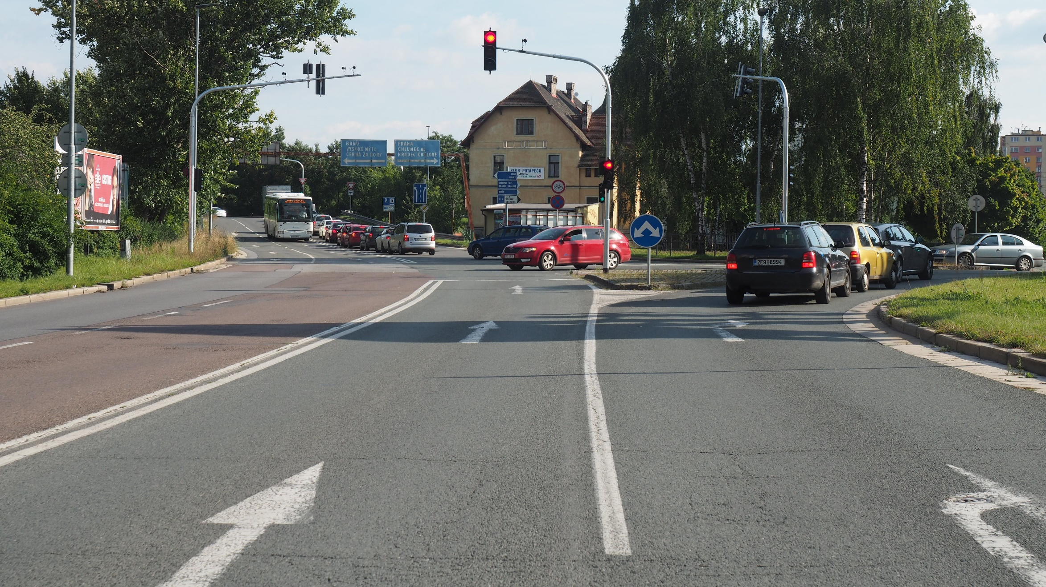
Realizovaná opatření Pardubický kraj
Křižovatka ul. Anenská a S.K. Neumana, Pardubice
Křižovatka ul. Anenská a S.K. Neumana, Pardubice
Proběhla výměna světelného signalizačního zařízení .

Slide 16
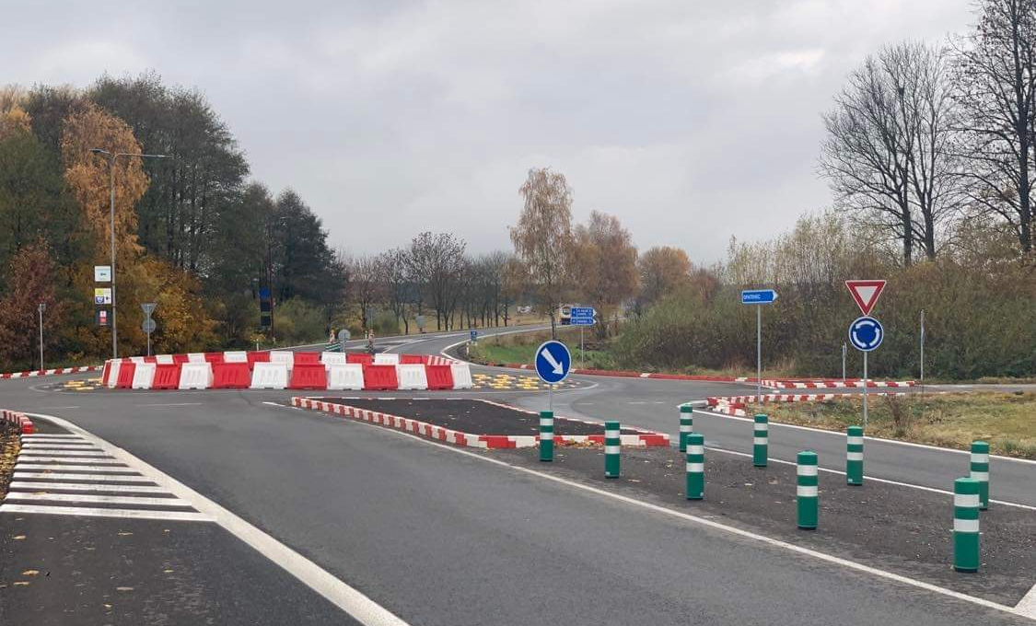
Realizovaná opatření Pardubický kraj
Křižovatka ul. Anenská a S.K. Neumana, Pardubice
Křižovatka silnic I/35 a I/43
Byla provedena dočasná úprava okružní křižovatky z LEGO prvků.

Slide 17
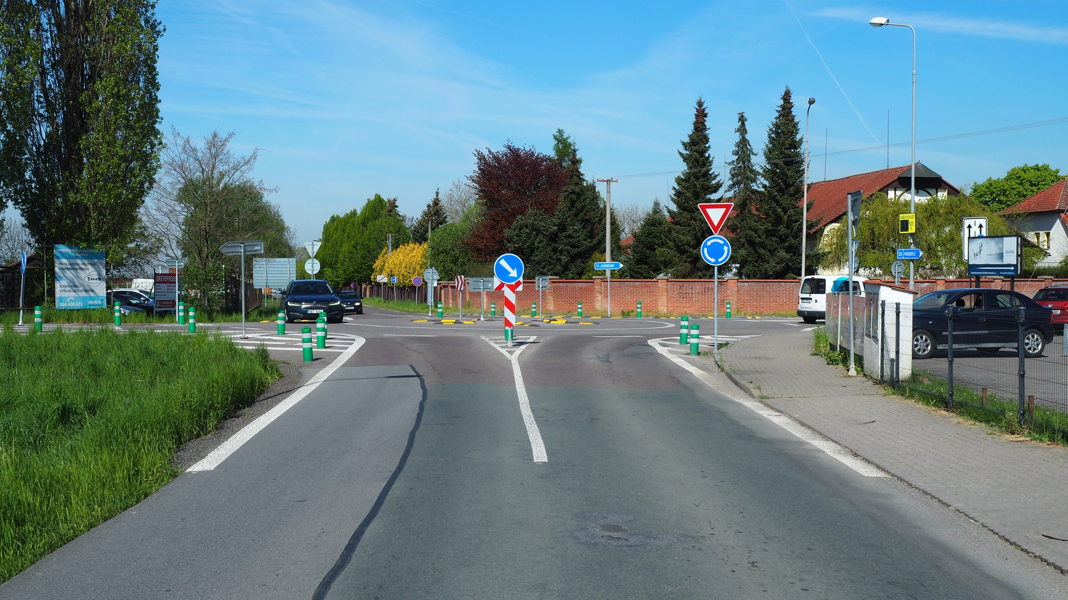
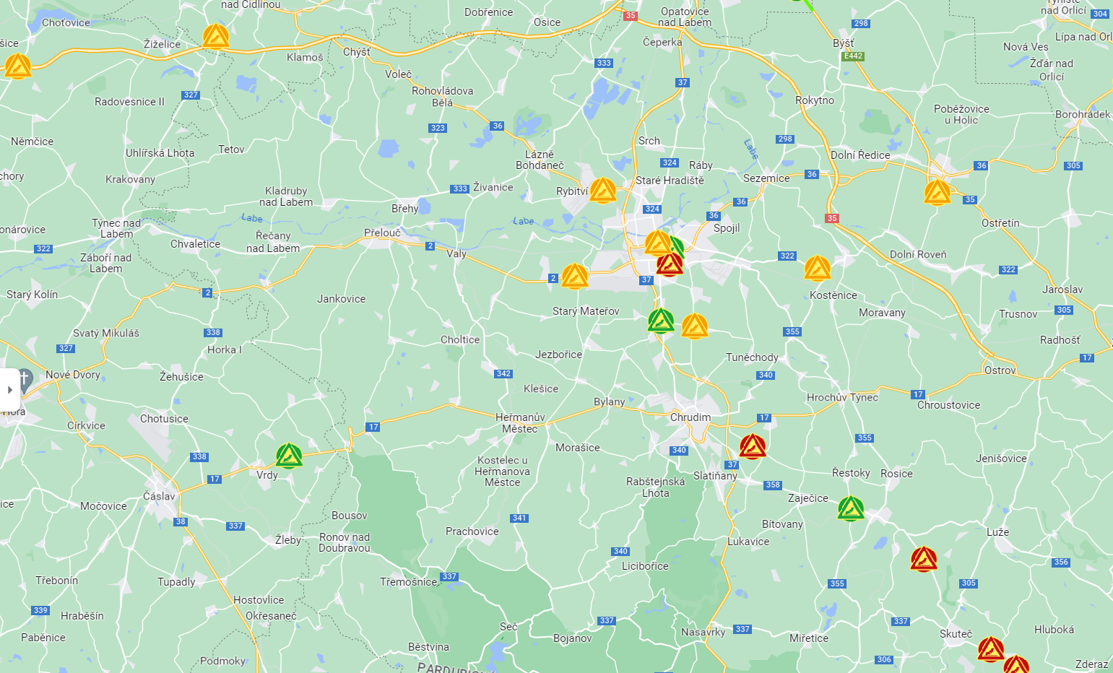
Realizovaná opatření Pardubický kraj
Křižovatka ul. Anenská a S.K. Neumana, Pardubice
Křižovatka na II/324 v dražkovicích
2023 – Úprava realizována, na základě provozních zkušeností, budou odstraněny balisety ze stínu na nárožích (nevychází vlečné křivky pro autobusy)
2025 – stále složitější průjezd směr I/17

Slide 18
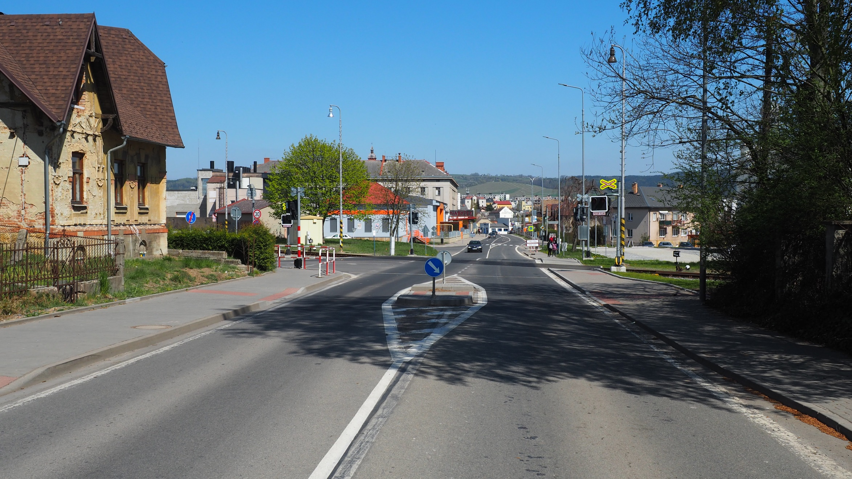
Realizovaná opatření Pardubický kraj
Železniční přejezd P6477 na silnici I/43 v lanškrouně
Železniční přejezd P6477 na silnici I/43 v lanškrouně
Bylo provedeno vybudování chodníků a trasy pro cyklisty, došlo k odstranění jedné koleje a modernizaci železničního zabezpečení.

Slide 19

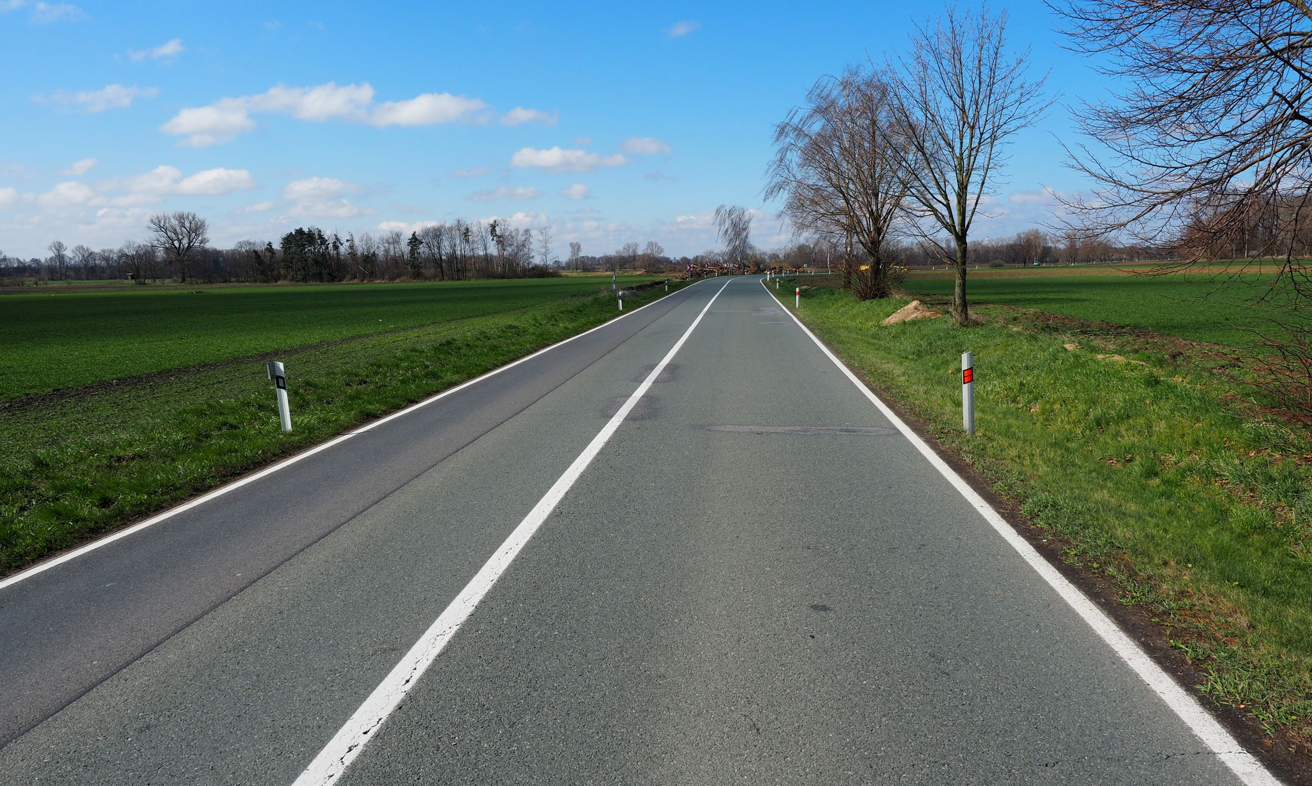
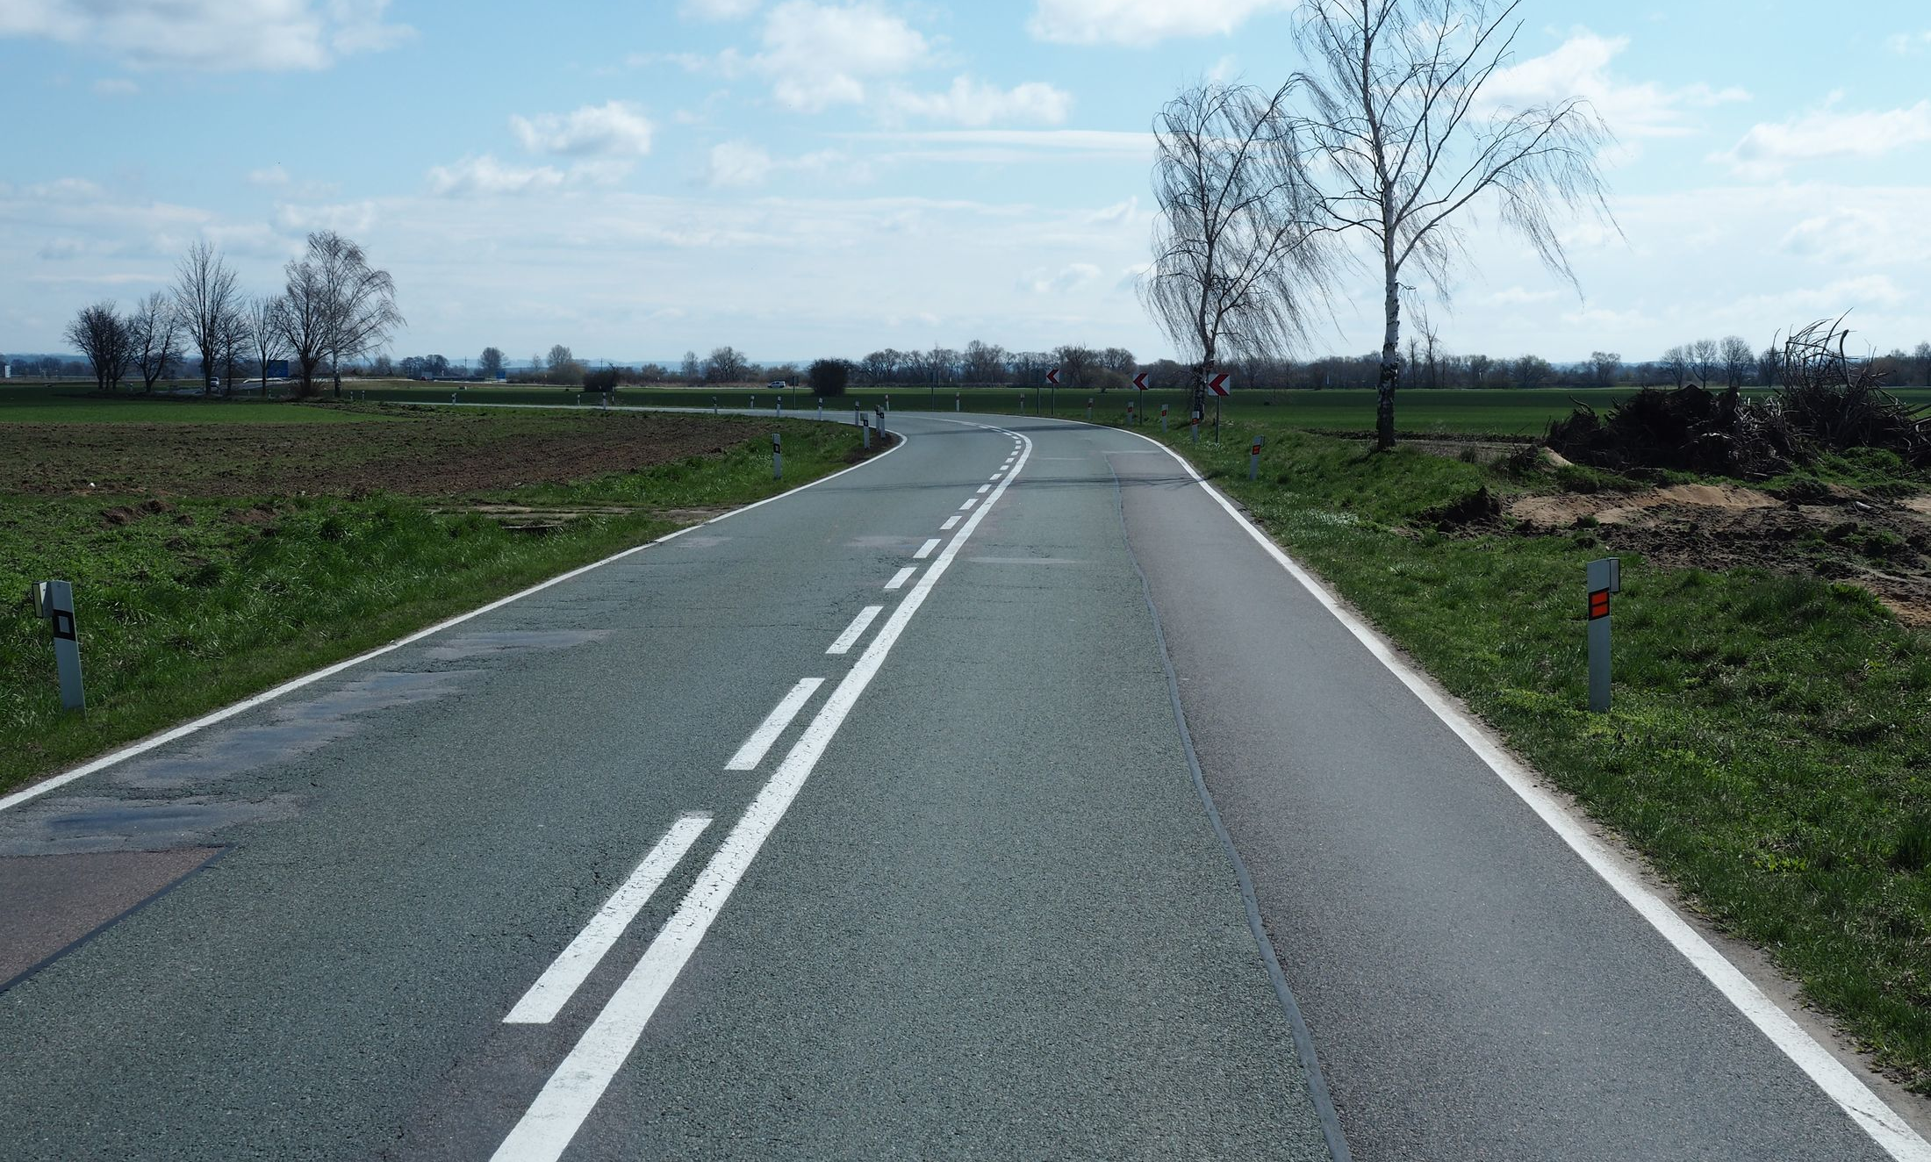
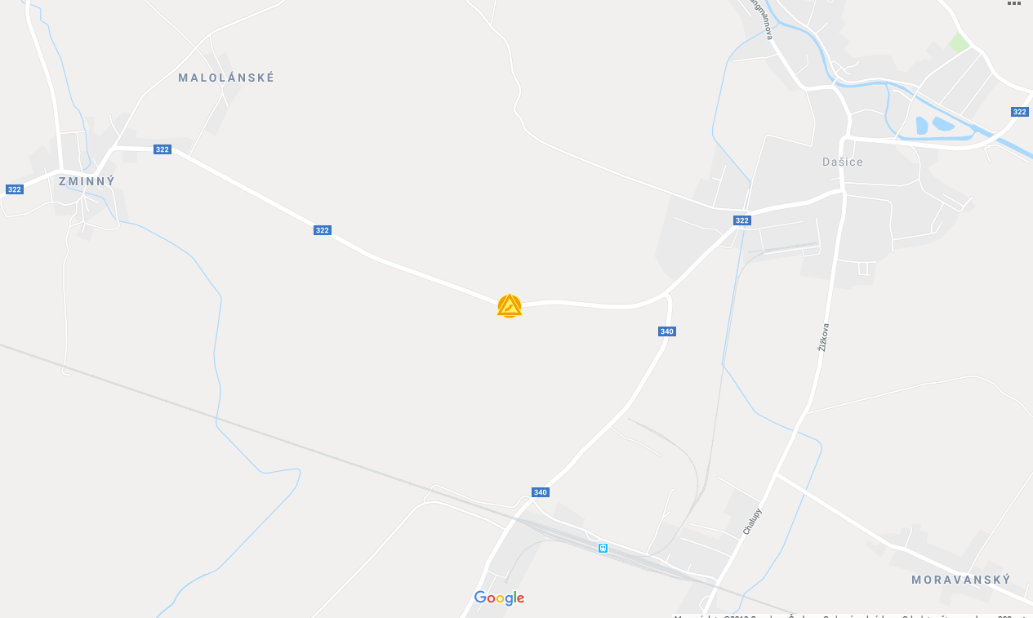
Připravovaná opatření
Pardubický kraj
Směrový oblouk na II/322 u Dašic
Rizikovost – směrový oblouk malého poloměru v návaznosti na přímý úsek a oblouky většího poloměru.
2017- Ověření protismykových vlastností, Zvýšení protismykových vlastností, Omezení rychlosti.
2019 – SUS Pardubického kraje připravuje obchvat Dašic který bude řešit dopravu v tomto úseku.
2022 – Dodělaly se archeologické práce, příprava obchvatu realizace do konce roku 2022.
2023 – Doplněny směrové sloupky a SDZ Z3
2024 –
2025 – Bude vyřešeno s obchvatem Zminného, ZS 2025

Slide 20
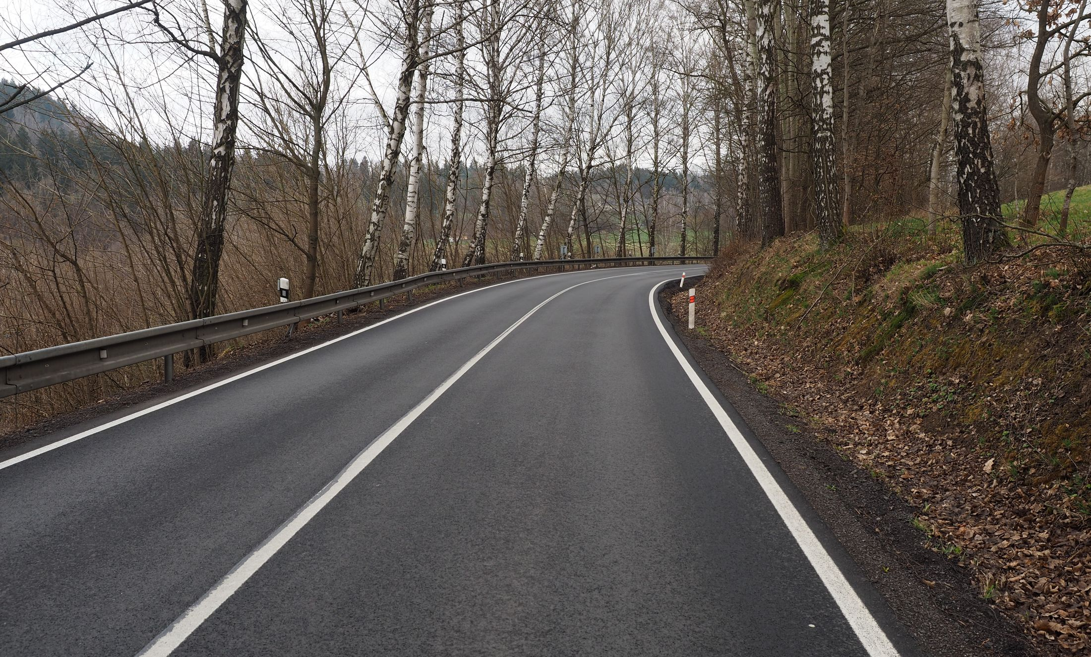
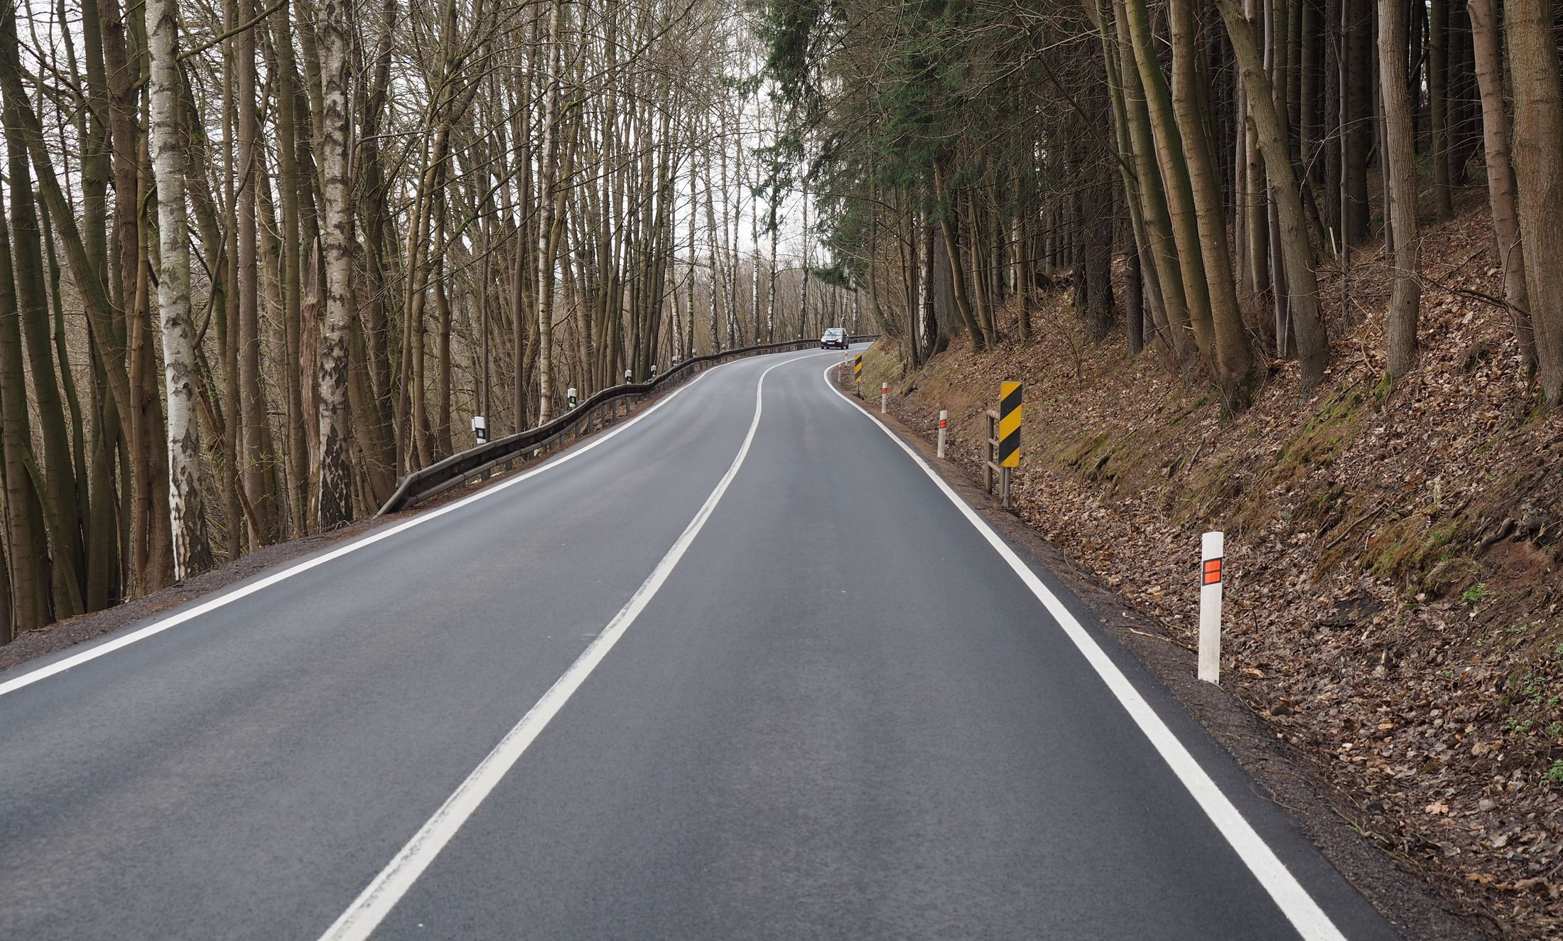
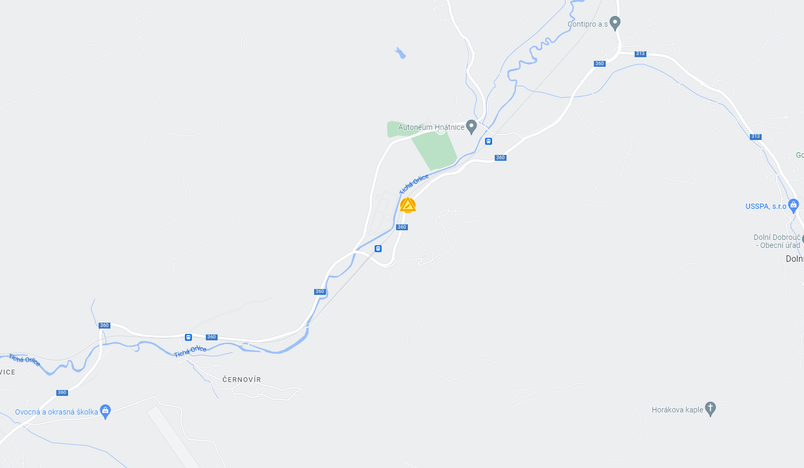
Připravovaná opatření
Pardubický kraj
Úsek silnice na II/360 u Lanšperku
Rizikovost – Kombinace směrových a výškových oblouků, pevné překážky, minimální nezpevněné krajnice.
2022 – PD z Ústi až Letohrad tenhle úsek od žel. Přejezdu po Dolní Dobrouč je fázi společného stavebního a územního řízení žádost květen 2022, Pardubický kraj by měl řešit dle evropského projektu termín 2024-2025.
2023 – Probíhá příprava celkové modernizace silnice, aktuálně upraveno VDZ a přidány směrové sloupky
2024 –
2025 – Připravený projekt

Slide 21
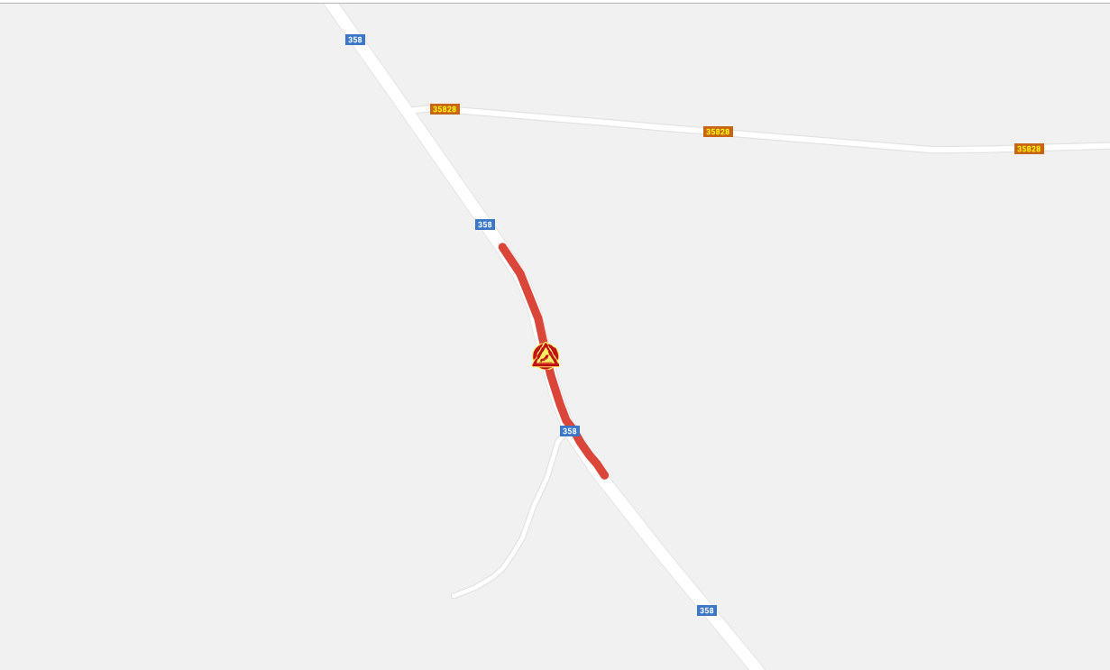
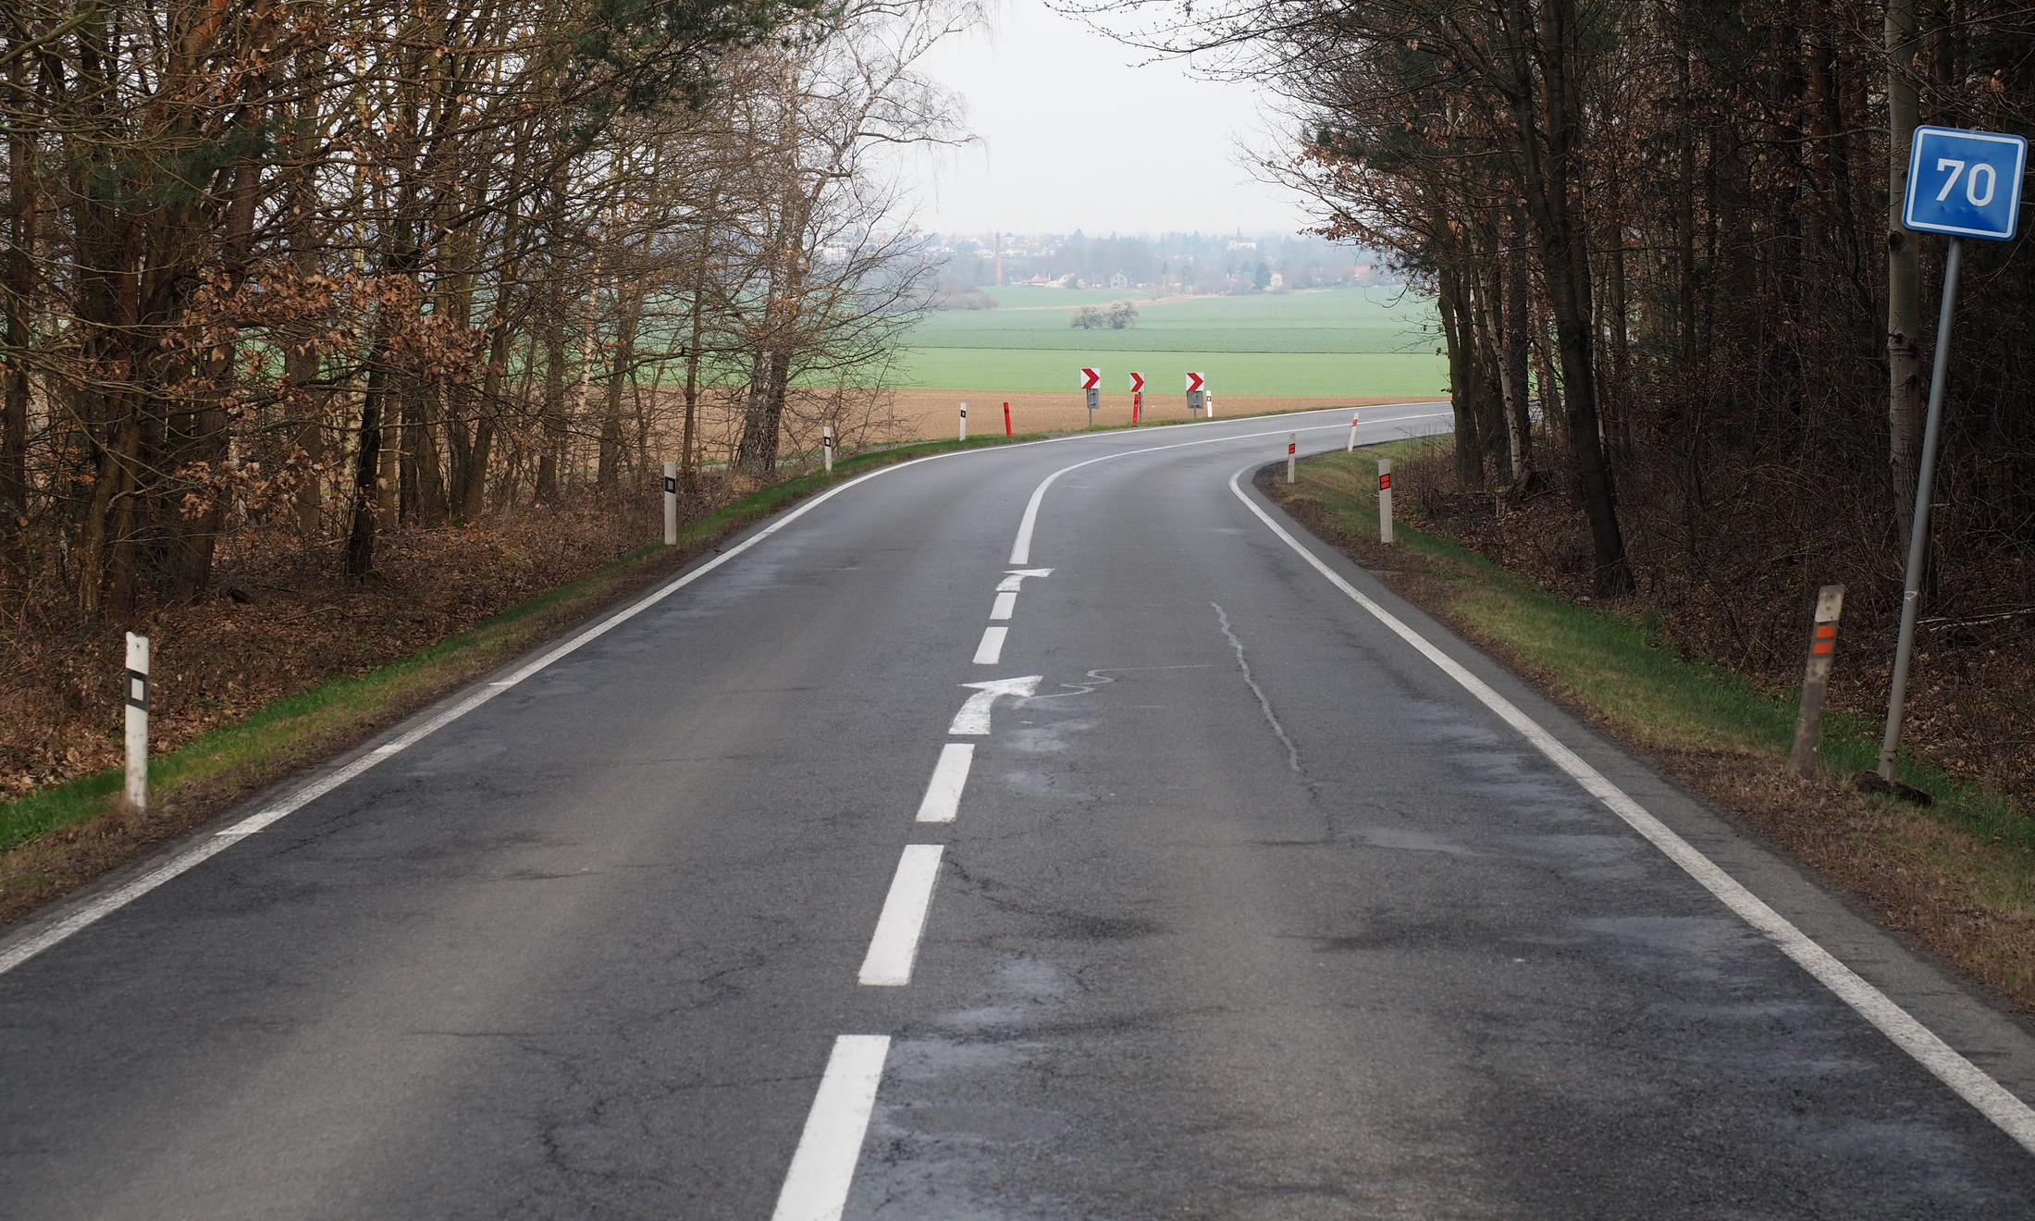
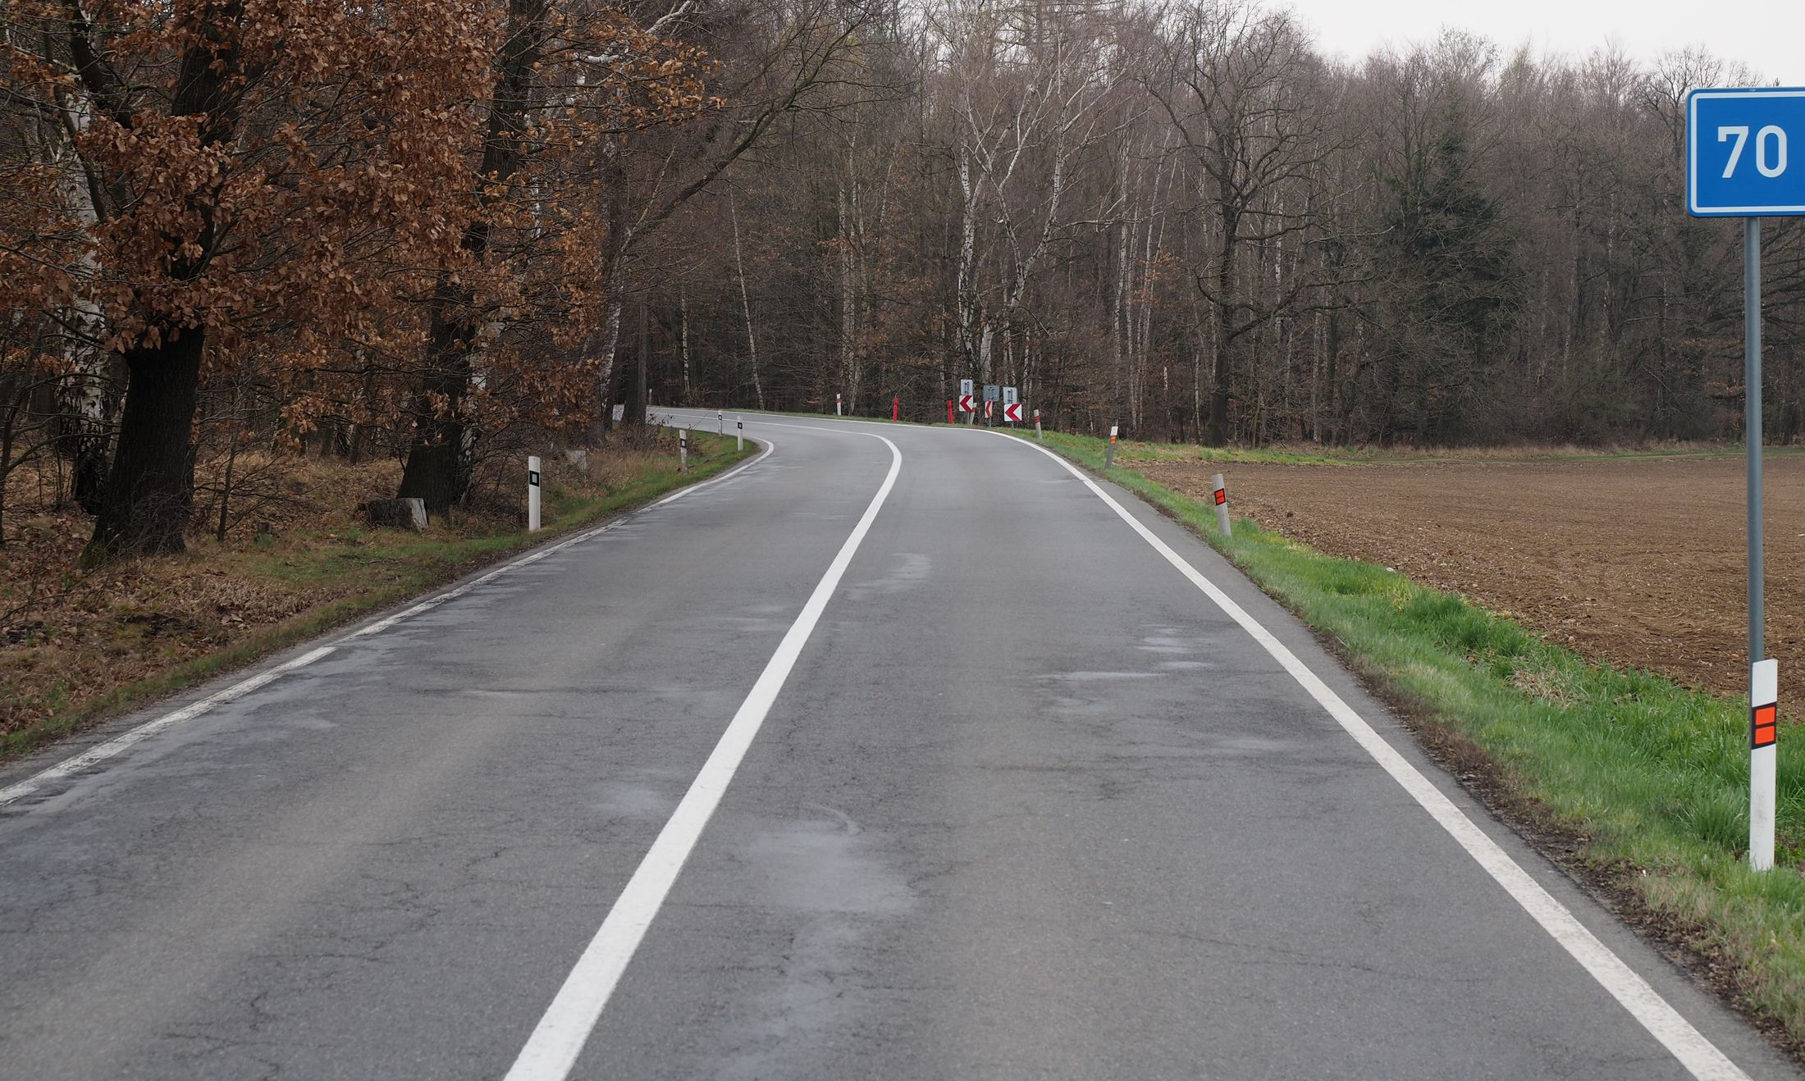
Připravovaná opatření
Pardubický kraj
Úsek silnice II/358 u Hroubovic
Rizikovost – oblouky menších poloměrů, změna okolí komunikace
2018 – PČR - Rozumím tomu, že navržené opatření je nízkonákladové a na některých jiných místech by to určitě pomohlo a to poměrně výrazně. Díky vedení komunikace a průběhu úseků, které jsou před tímto obloukem, kde se rychlost vozidel pohybuje i 150 km/h, jsou zde dlouhé roviny po úsecích, kde se nedá předjíždět, takže tady by ta stavební úprava určitě pomohla a vyplatila by se. Spíše stavební úpravy prosazovat jako prioritní a další úpravy jako dočasné.
2022 – ???
2023 – zatím bez informace o dalším postupu
2024 – Doplněny Z3 a IP5 (70)
2025 – Další úpravy se nechystají (1 DN v roce 2024, 1 DN v roce 2025)

Slide 22
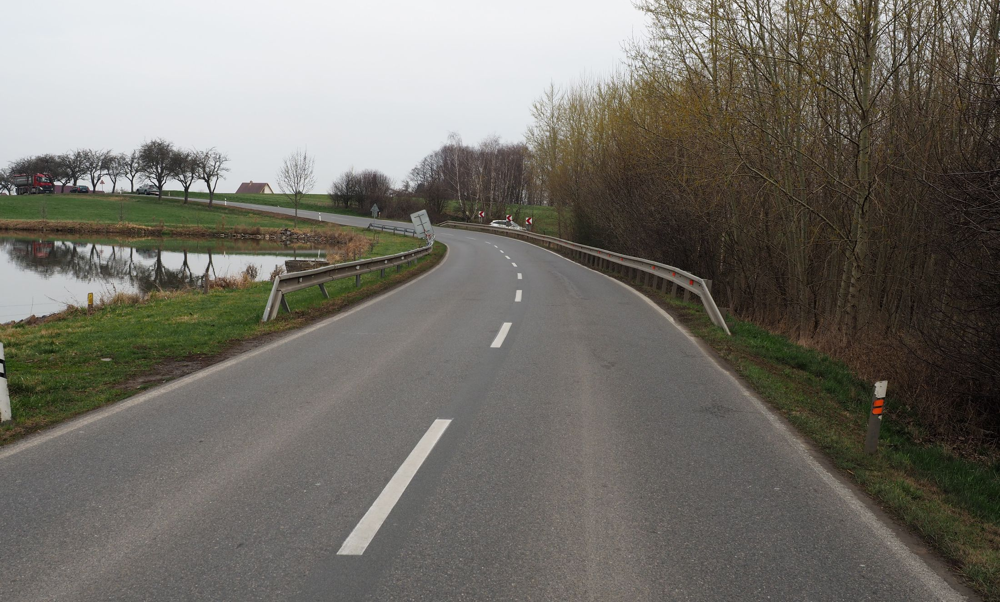
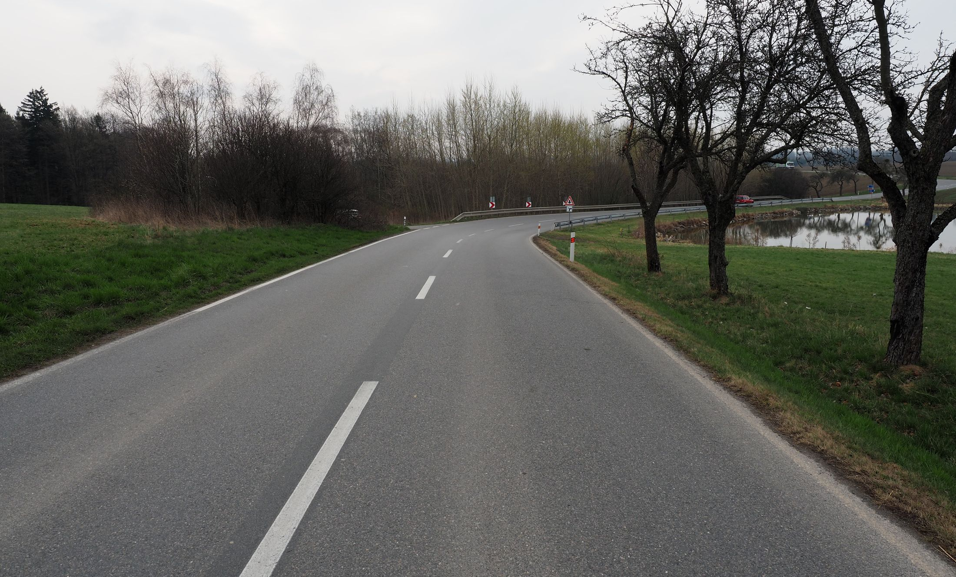
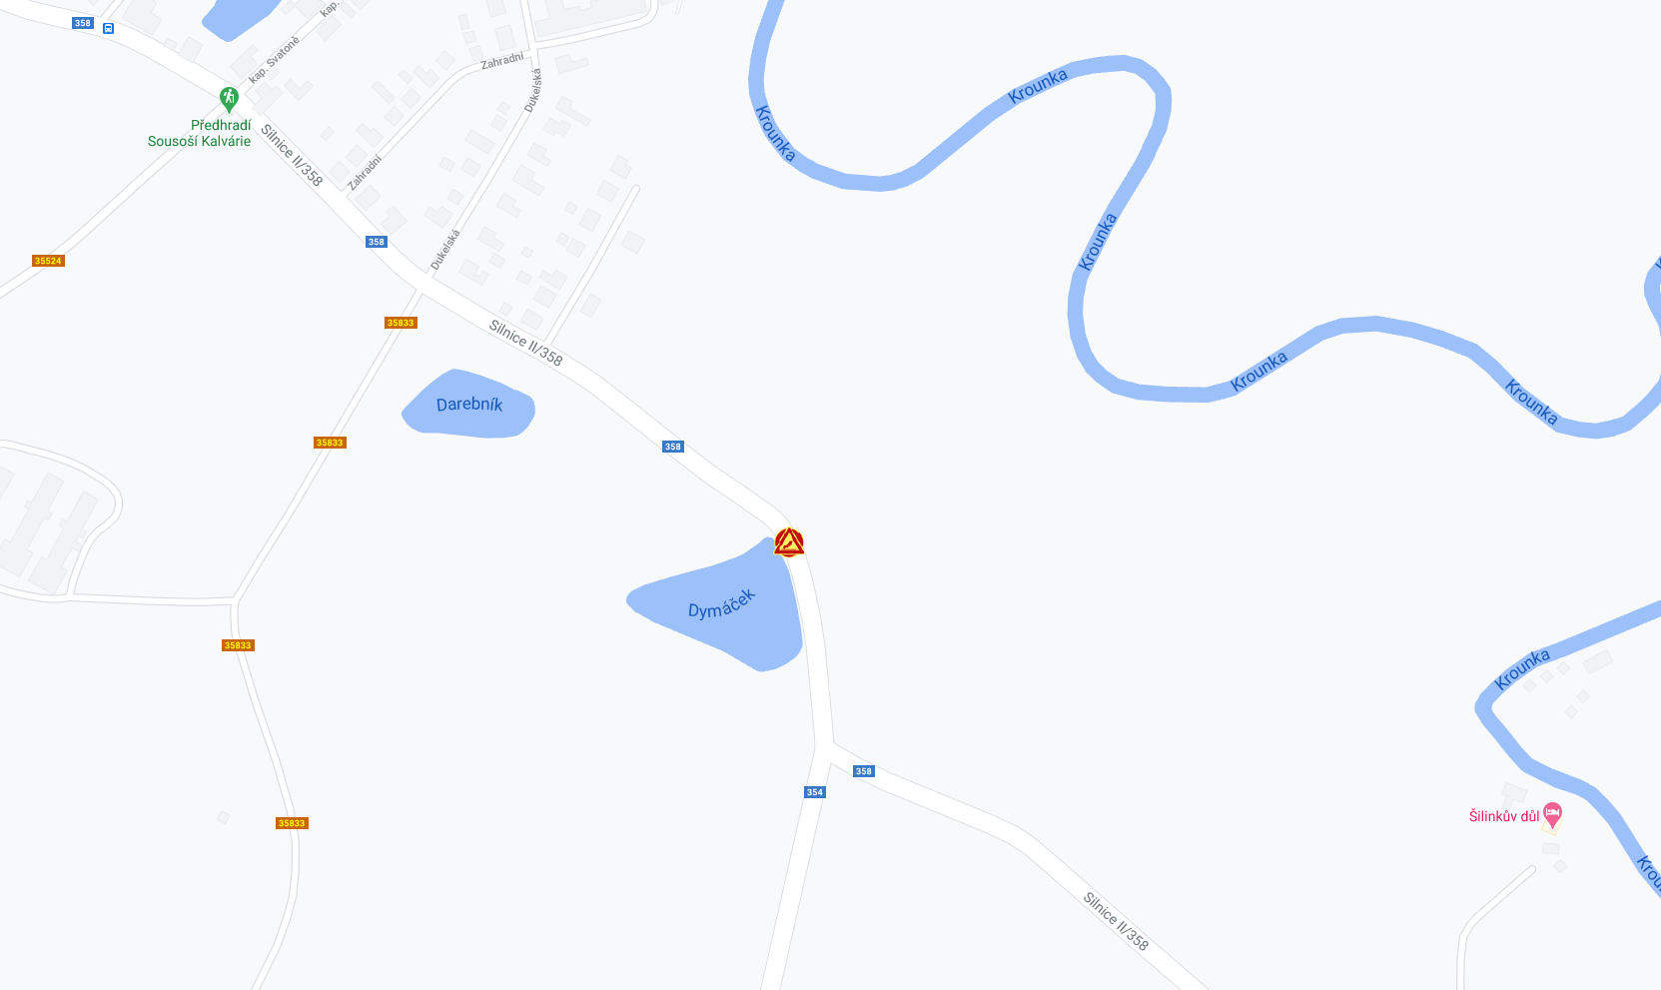
Připravovaná opatření
Pardubický kraj
Směrový oblouk na II/358 u Předhradí
Rizikovost – Malý poloměr oblouku za horizontem, vliv vodní plochy.
2023 – ???
2024 – Obnoveno VDZ – střední dělící čára, doplněny Z3
2025 – Další úpravy se nechystají (1 DN v roce 2025)

Slide 23
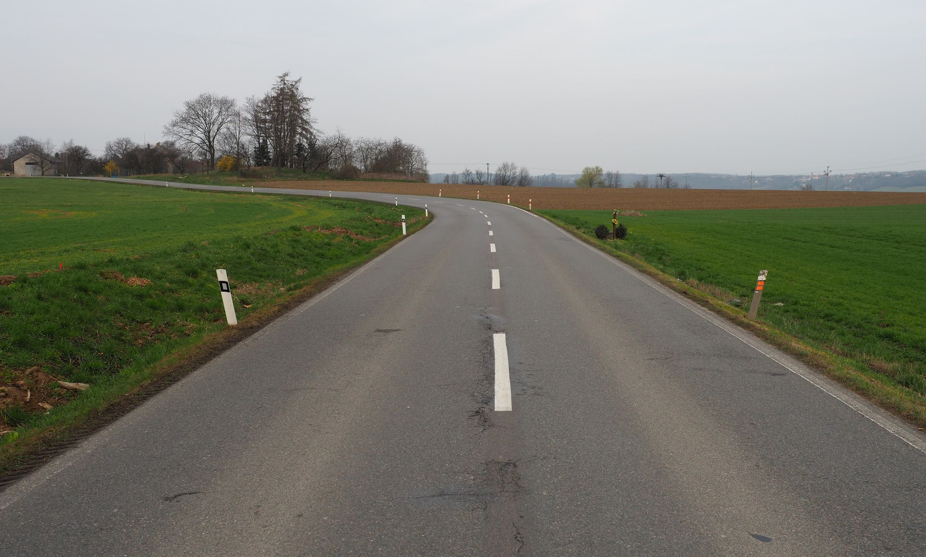
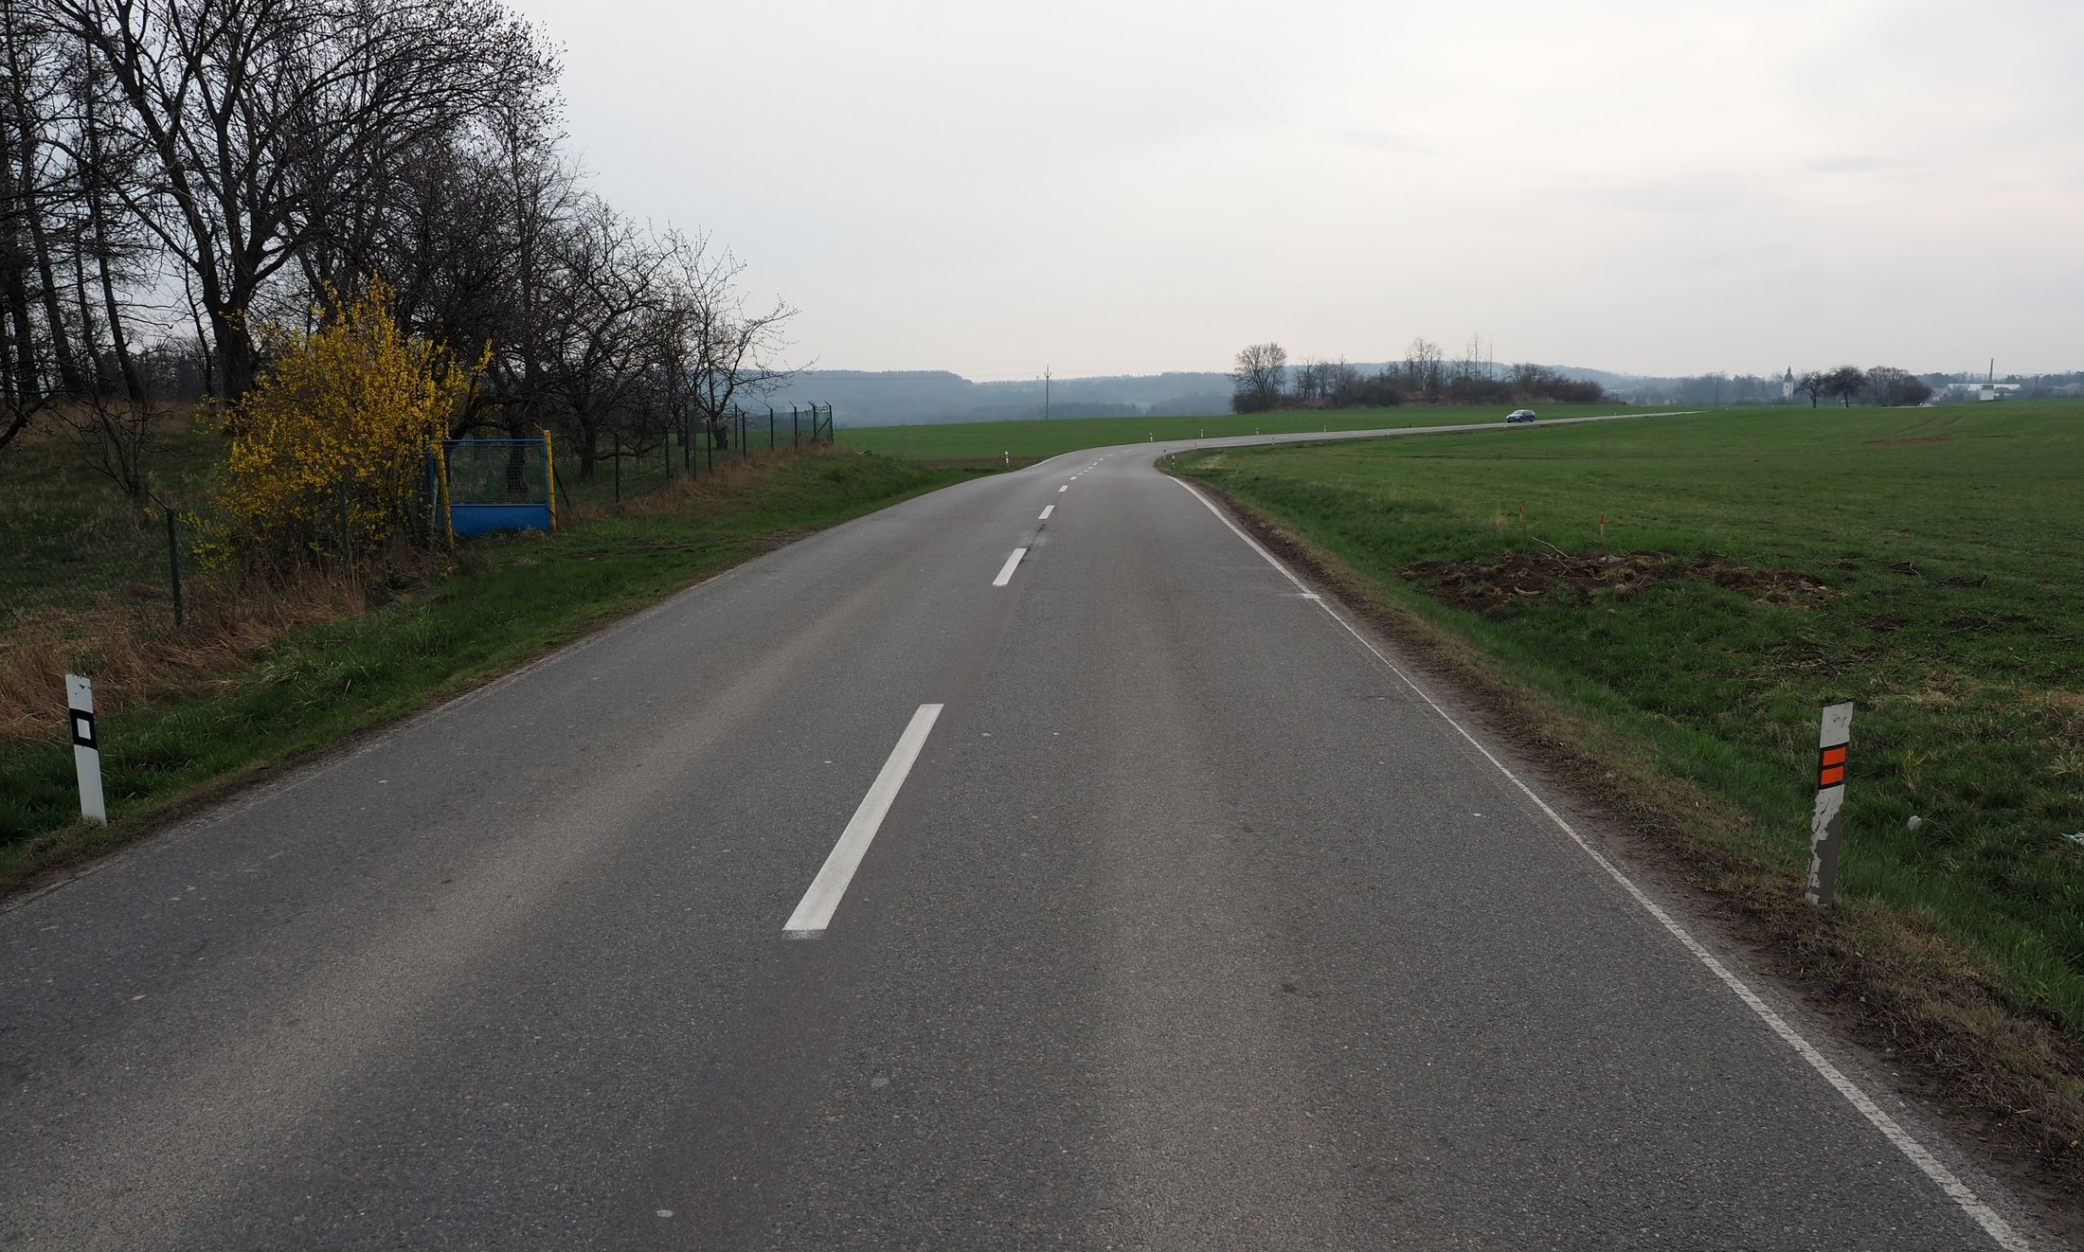
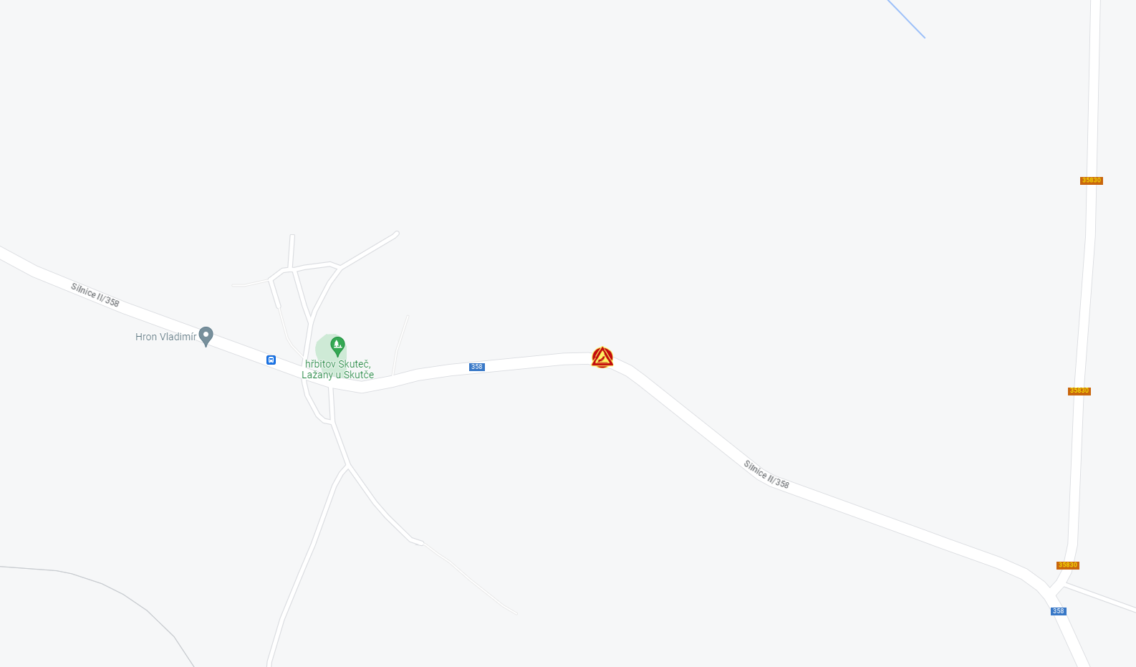
Připravovaná opatření
Pardubický kraj
Směrový oblouk na sil. II/358 u Lažan
Rizikovost – Směrový oblouk malého poloměru, omezení výhledu na vnitřní straně oblouku.
2023 – SÚS prověří doplnění opatření – VDZ, Rocbinda, odstranění stromů ve výhledu
2024 – Obnovena střední dělící čára, doplněny směrové sloupky
2025 – Odstraněny stromy, další úpravy se nechystají (4 DN v roce 2024)

Slide 24
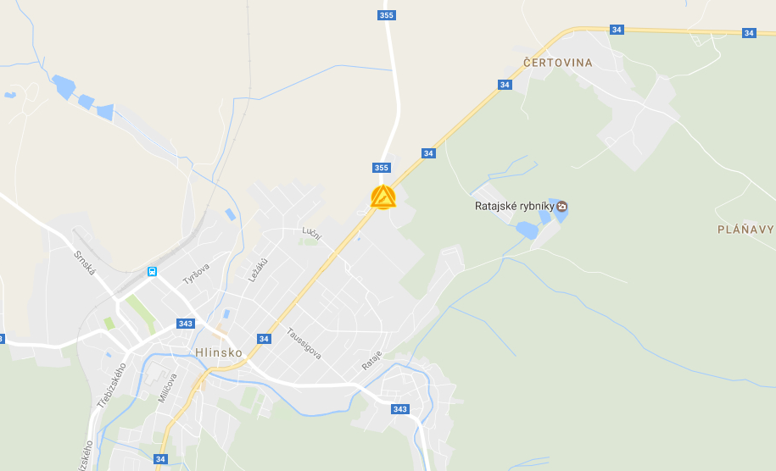
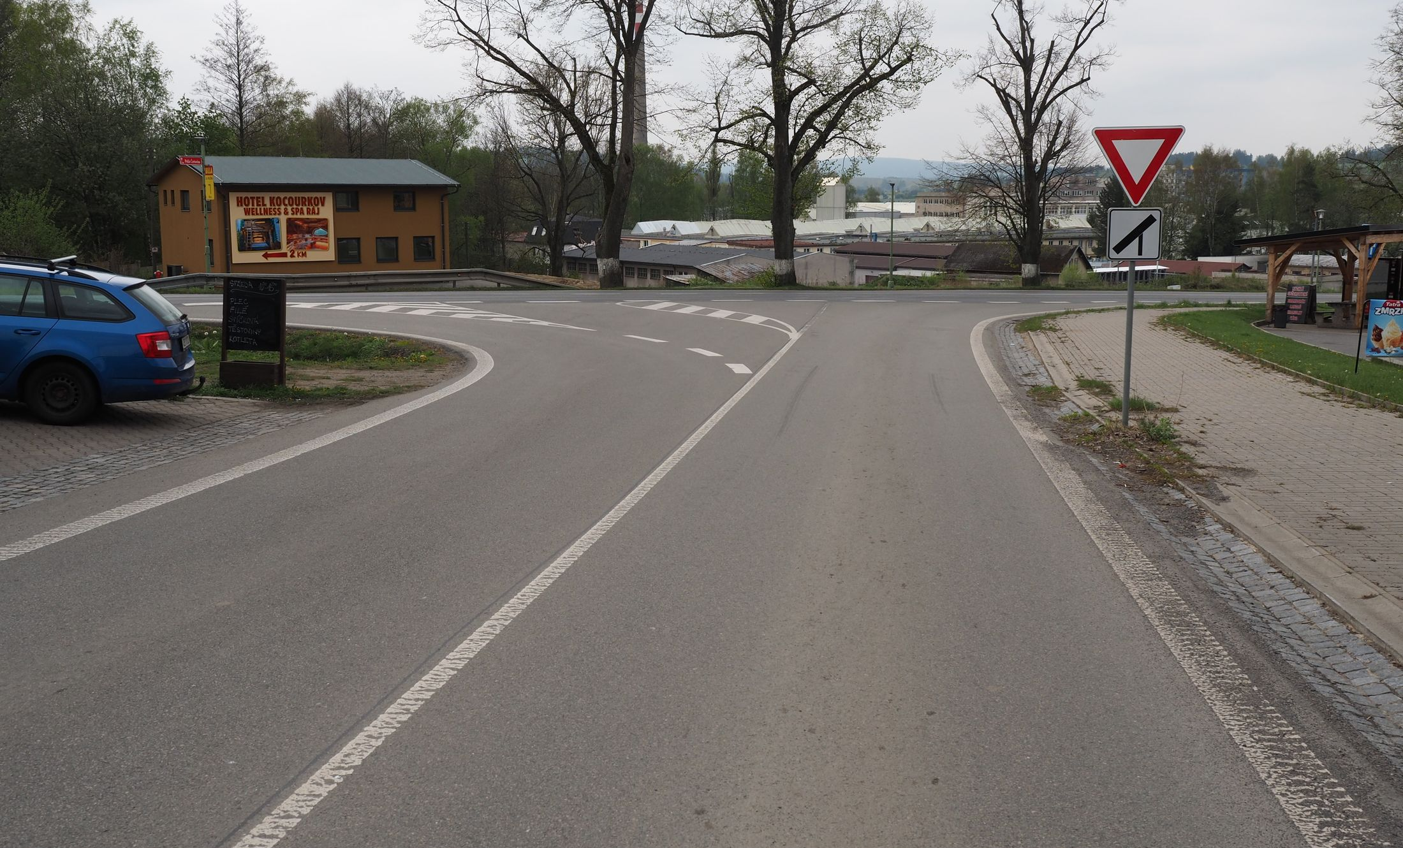
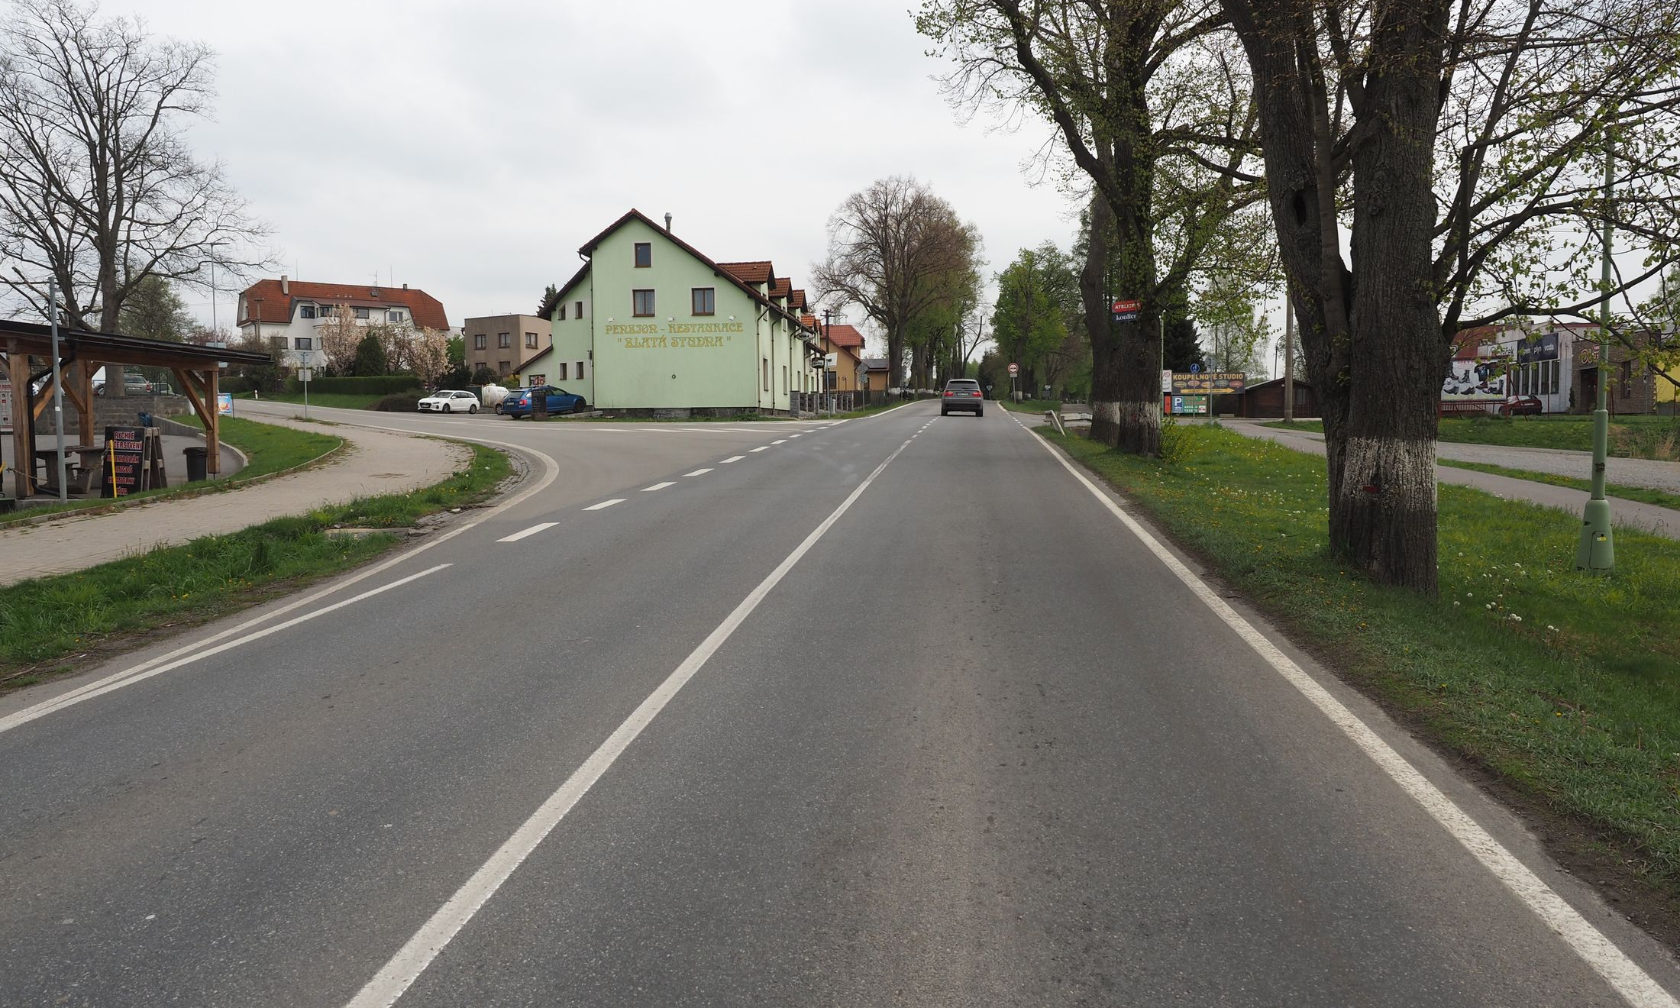
Připravovaná opatření
Pardubický kraj
Křižovatka silnic I/34 a II/355 v Hlinsku
Rizikovost – velká plocha křižovatky, blíže neusměrněné proudy, úhel napojení, začátek obce, absence trasy pro chodce.
2016 – KÚ PAK konzultoval varianty úpravy VDZ se SÚS PAK -> úprava rozlehlé plochy křižovatky -> realizace posunuta na 2017.
ŘSD neuvažuje o přestavbě na OK (jeden z návrhů na DK).
Problém přechodu chodců přes tyto komunikace.
Leden 2017 – vydáno stavební povolení na stavbu chodníku podél silnice I/34 od objektu praktické ZŠ směrem k této křižovatce a dále podél II/355 směrem k obci Holetín. Podána žádost o dotaci na SFDI -> termín výstavby zatím není znám.
2018 – proběhla výstavby chodníků, ze strany Pardubického kraje byl dán příslib úpravy VDZ , zatím se ještě nestalo.
2019 – Připravuje se projekt okružní křižovatky. Možná realizace v roce 2021.
2020 – V současné době se projektu OK zpracovává se PD DUR a následně DSP. Možná realizace v roce 2023.
2022 – ŘSD- V současné době je projekt pozastavený.
2023 – Stav nezměněn, pouze drobné úpravy VDZ pro organizaci dopravy v křižovatce
2025 – Setrvalý stav

Slide 25
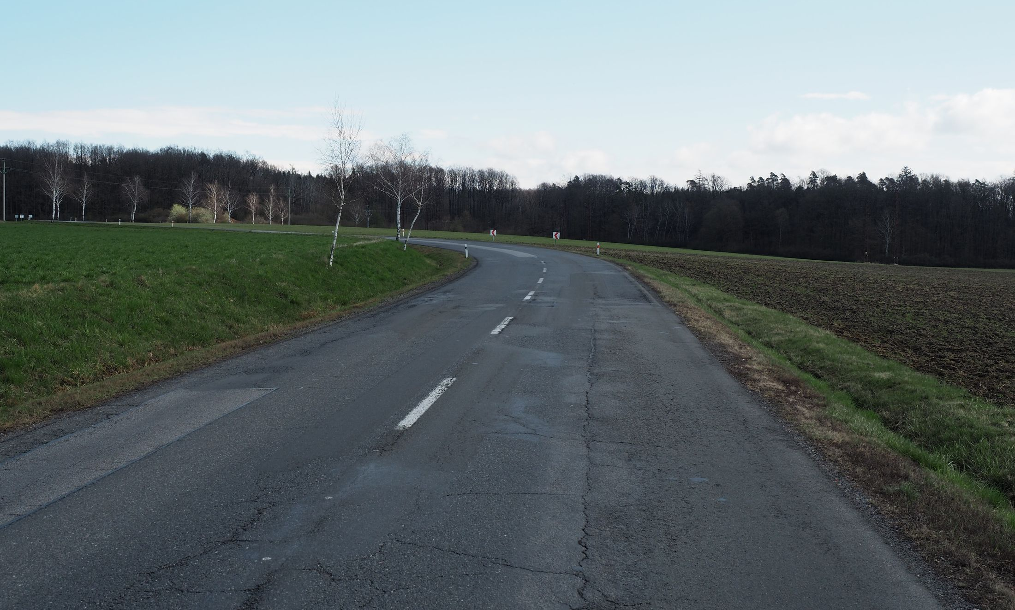
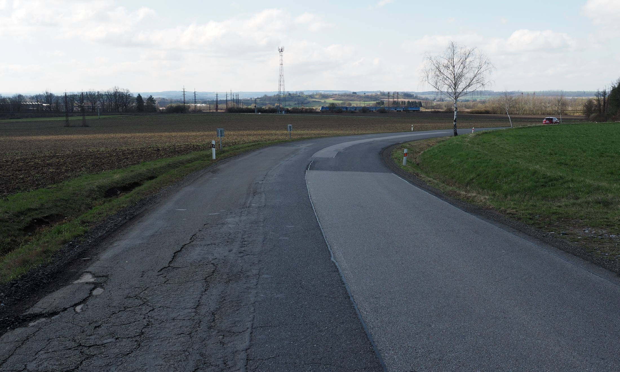
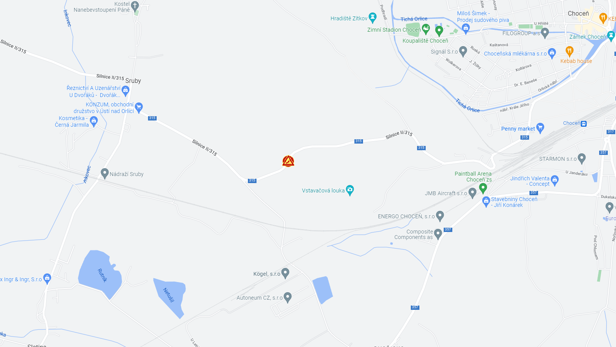
Připravovaná opatření
Pardubický kraj
Úsek silnice II/315 u obce Sruby
Rizikovost – Nedostatečné směrové vedení, stav povrchu vozovky, pevné překážky kolem vozovky.
2022 – ???
2023 – PAK zadána PD na přetrasování II/315 z D35 až do Chocně, SÚS zajistí doplnění VDZ a SDZ (Z3)
2024 – doplnění VDZ neproběhlo, SDZ – doplněny Z3 v jednom směru (Choceň)
2025 – Beze změny (za poslední rok 2 DN v roce 2024, 1 TZ)

Slide 26
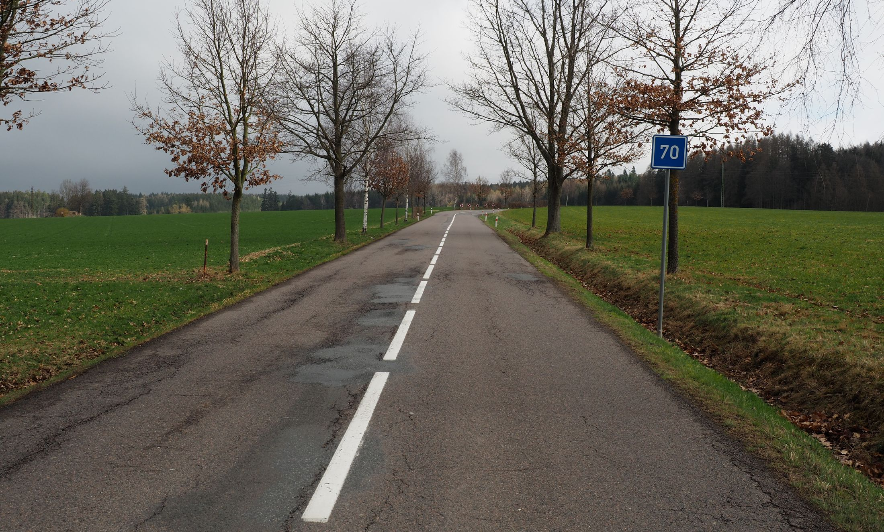
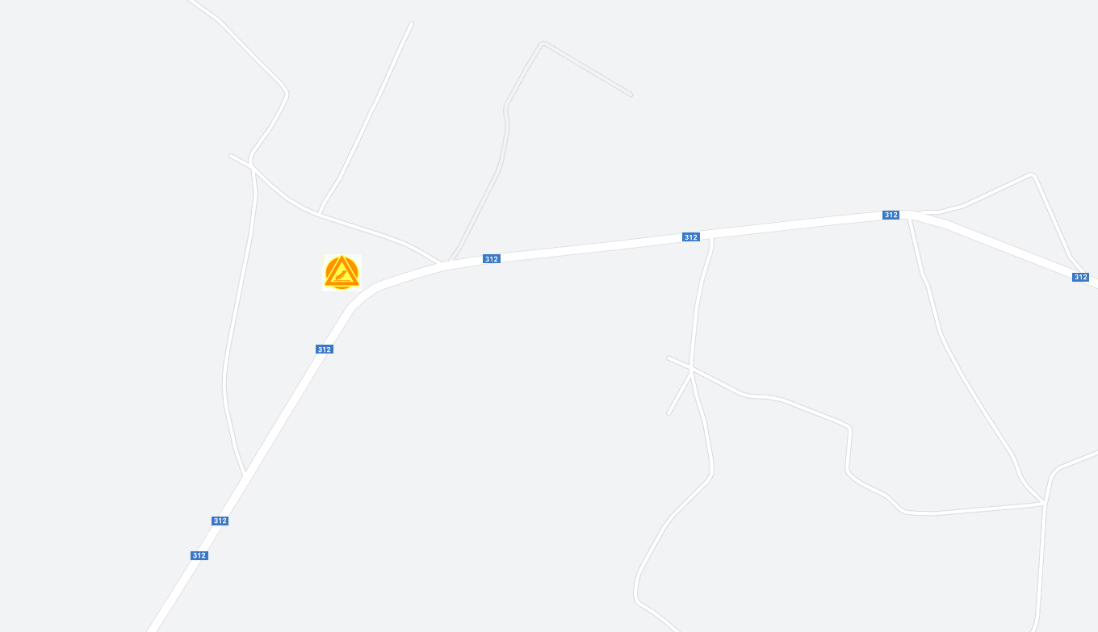
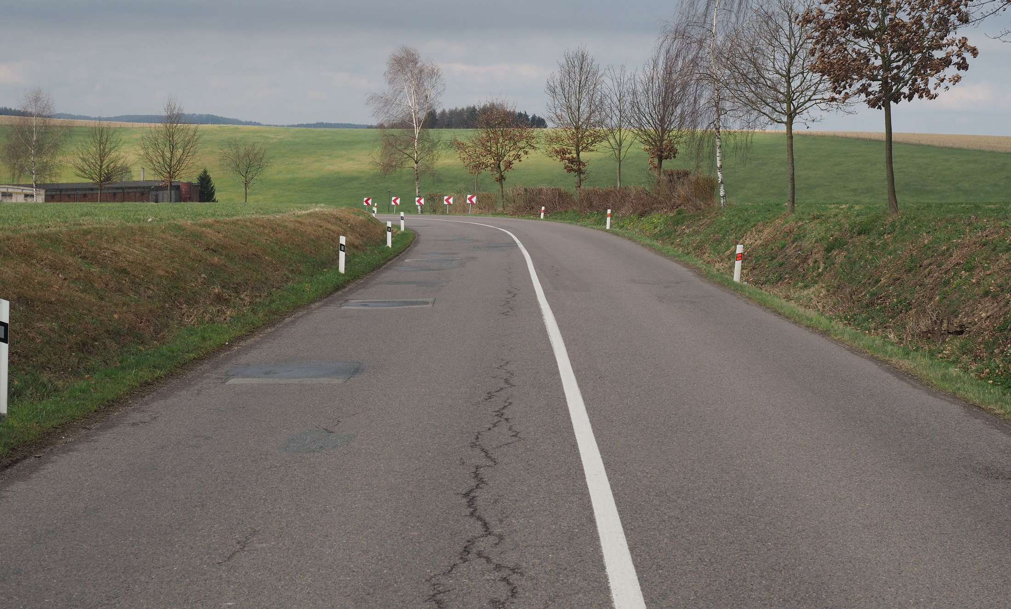
Připravovaná opatření
Pardubický kraj
Úsek sil. II/312 u obce Líšnice
Rizikovost – Směrový oblouk malého poloměru v jinak přímé trase, horší čitelnost trasy
2024 – proběhla instalace Z3 a IP5 (70), obnova VDZ V1a a V2b
2025 – Další úpravy se nechystají (v posledním roce bez nehod)

Slide 27
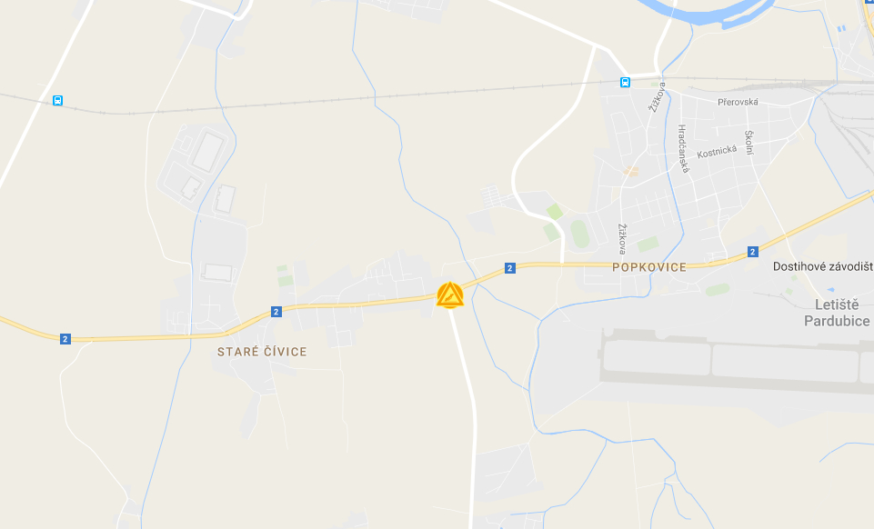
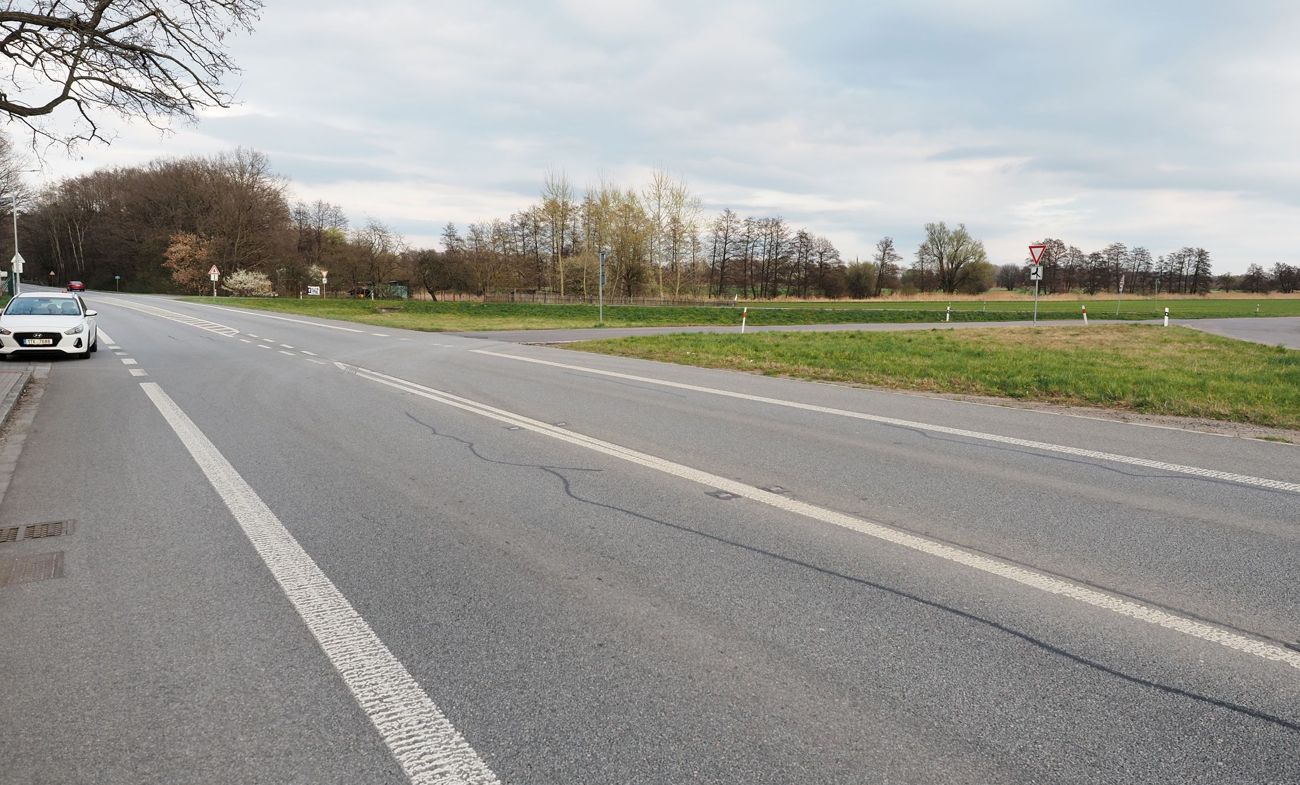
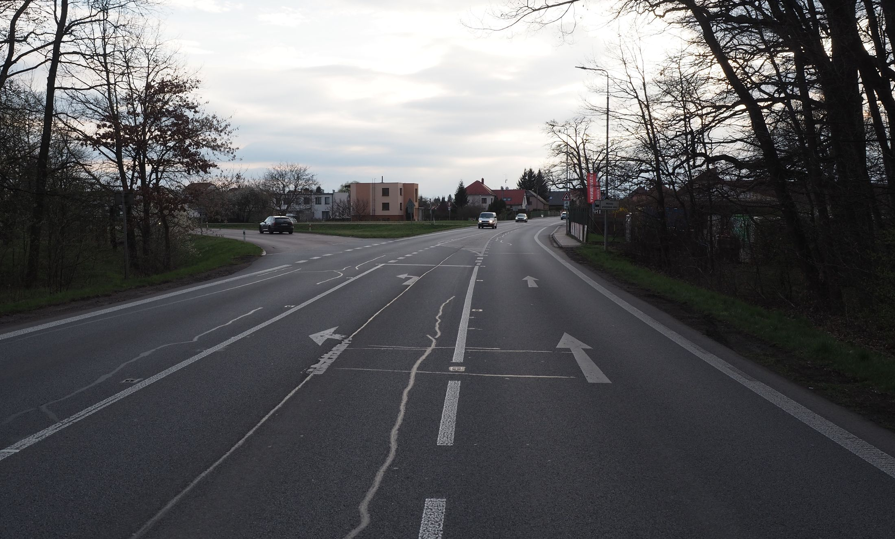
Připravovaná opatření
Pardubický kraj
Křižovatka na silnici I/2 ve Starých Čívicích
Rizikovost – velký počet kolizních bodů, celková rozlehlost a složitost křižovatky, nevhodné úhly styku jednotlivých větví křižovatky, umístění reklamních zařízení v ochranném pásmu komunikací.
2016 – mělo proběhnout zpracování bezpečnostní inspekce -> čeká se na výstavbu nového prodejního areálu -> poté je z ŘSD přislíbeno řešení této křižovatky.
2019 – Probíhá zpracování studie křižovatky, PD.
2020 – Probíhá příprava PD DUR na OK, problémy s vlastníky pozemků.
2021 – Je vydané územní rozhodnutí s podmínkami. Vlastníci sousedních pozemků nesouhlasí z důvodu zvýšení hluku. Řeší se jiné možnosti úpravy křižovatky.
2022 – Projekt je zastaven, v současné době je to neprůchodné přes vlastníka pozemku.
2023 – ÚR vydáno, v červnu propadne, vypracováno DSP, vlastník pozemku požaduje hlukové studie, nesouhlasí se záměrem
2024 – ÚR prodlouženo na červen 2025
2025 – Příprava pozastavena, řešena hluková zátěž

Slide 28
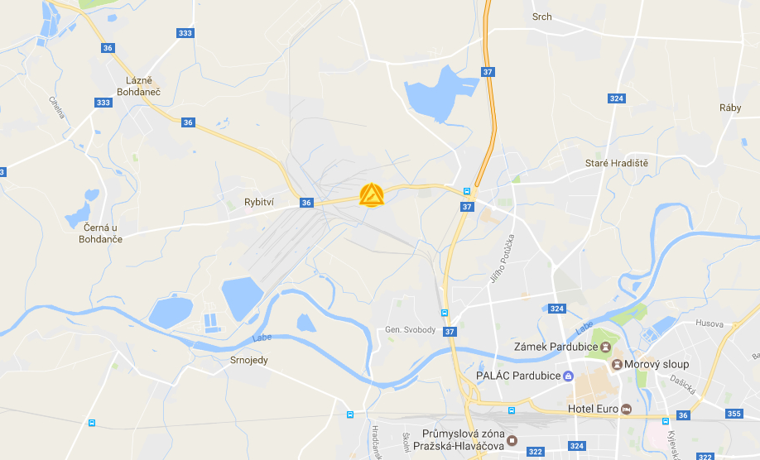
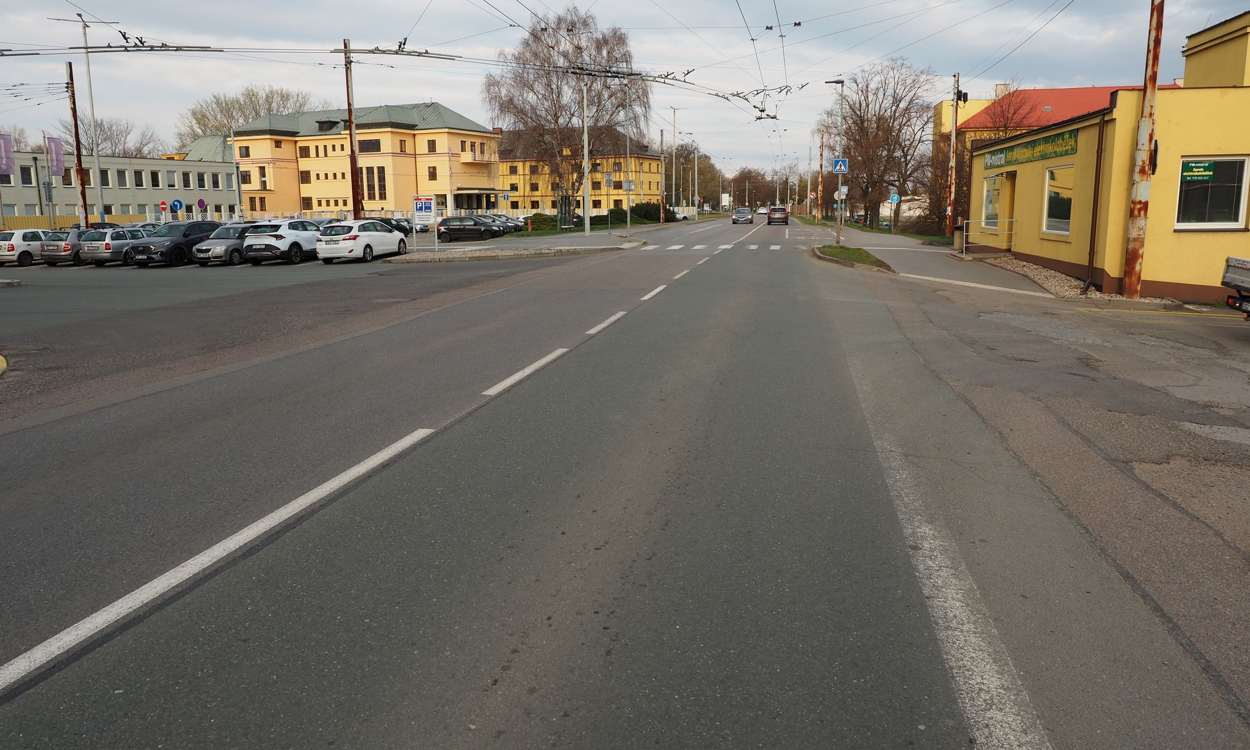
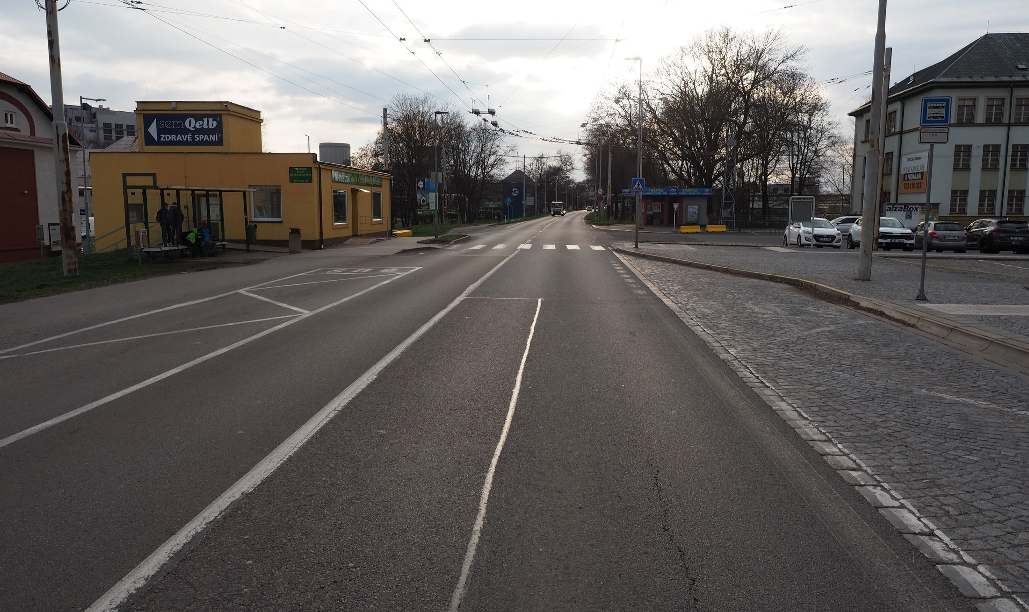
Připravovaná opatření
Pardubický kraj
Křižovatka na silnici I/36, Semtín
Rizikovost – neoddělený pohyb chodců v oblasti přechodu pro chodce, nevyhovující nástupní plocha zastávky, vedení cyklistů přes křižovatku, špatný stav a délka bezpečnostní protismykové úpravy u přechodu.
2015 – Město Pardubice zadalo vypracování PD k úpravám -> plochy pro pěší včetně přechodu, nástupiště a zálivu MHD, doplnění DZ, posunutí BUS zastávky.
2018 – Provedena 1 etapa stavby zálivu BUS zastávky a přechodu pro chodce. 2 etapa stavebních prací na zastávce a cyklostezce zatím nebyla provedena.
2021 – Semtín částečně zrealizováno.
2023 – Město připravuje novou zastávku na pravé straně, soutěžilo projekt, do řízení se nikdo nepřihlásil. Komplikace s prostorem, kolize s cyklostezkou. Letos další pokus o vysoutěžení projektanta. Realizace nejdříve 2024.
2024 –
2025 – Pravá strana nezrealizována

Slide 29
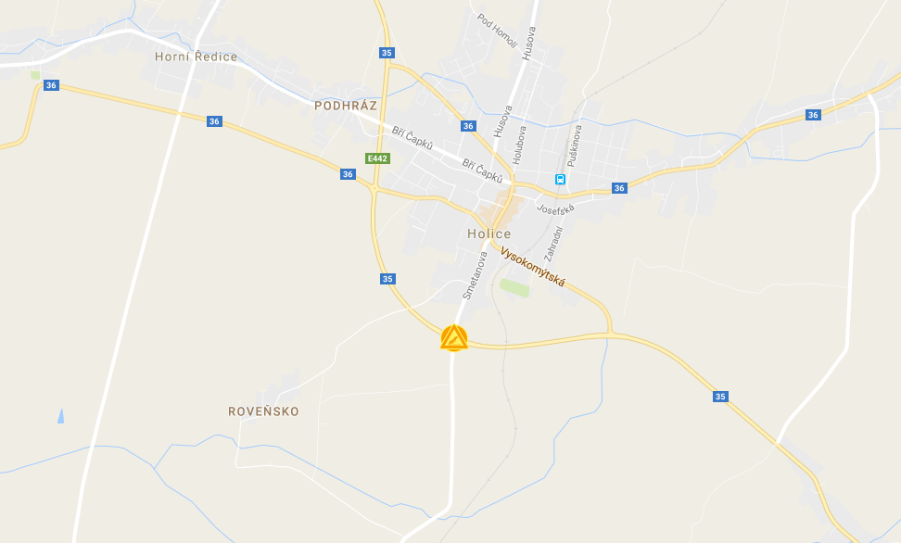
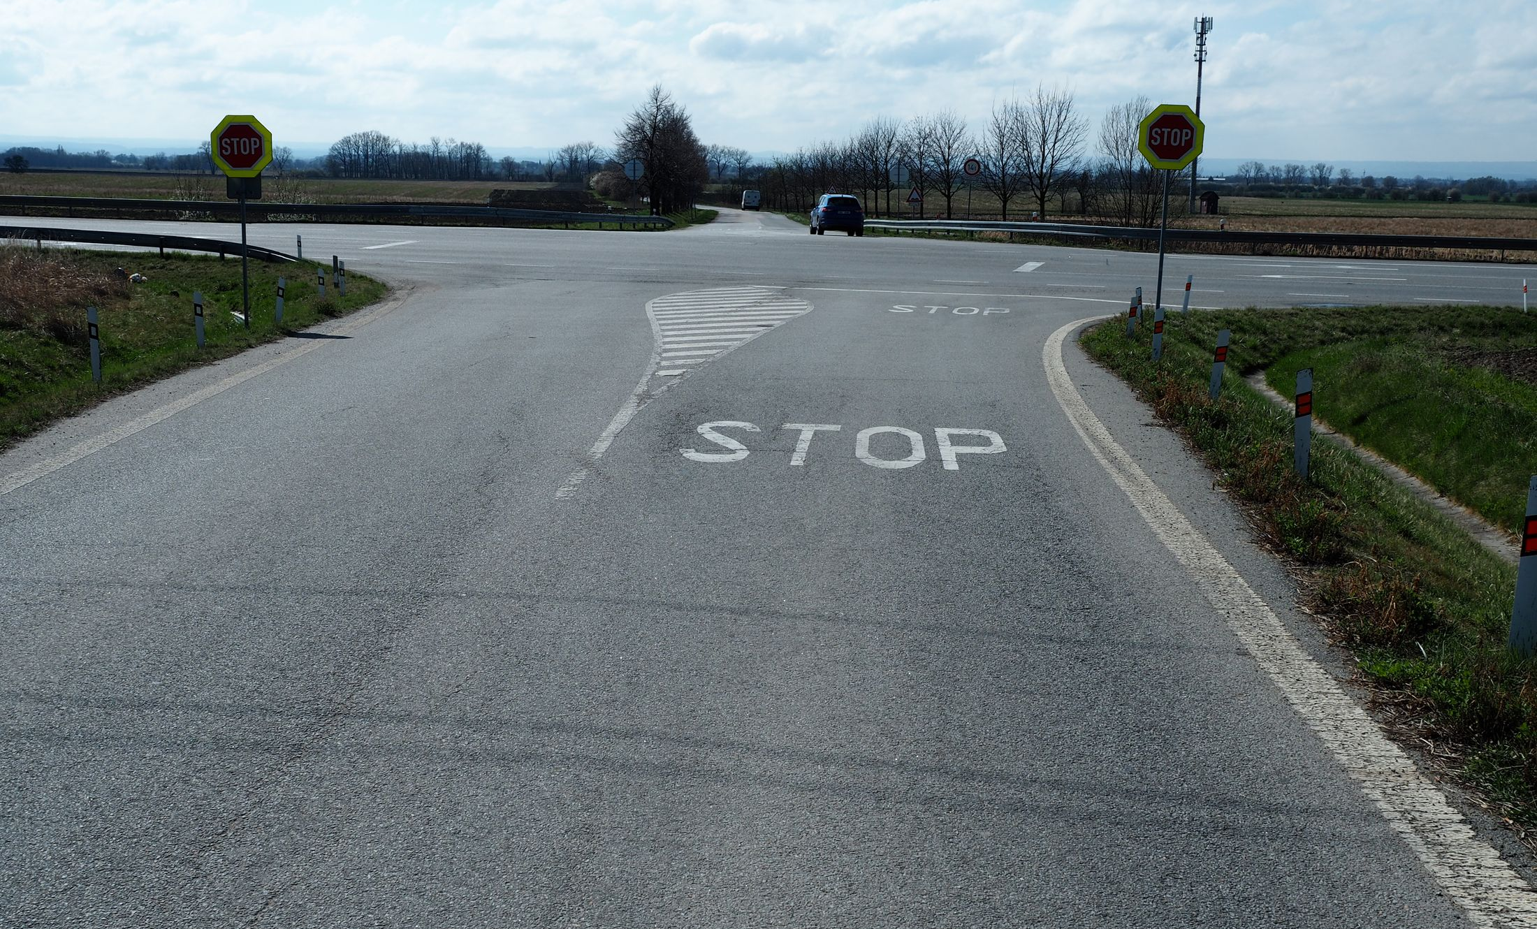

Připravovaná opatření
Pardubický kraj
Křižovatka silnic I/35 a III/32256 u Holic
Rizikovost – rozlehlost křižovatky a vysoká intenzita provozu na sil. I/35, důležitost vedlejších komunikací.
2017 – Dokončuje se studie na optimální řešení křižovatky.
2020 – Byla dokončena studie optimálního řešení z které vzniklo řešení vybudování OK. Připravuje se výběrové řízení na PD DUR a DSP.
2021 – Je zadaná projektová dokumentace na realizaci okružní křižovatky. Termín odevzdání je 11/2021
2022 – PD DUR je již hotové, připravuje se PD DSP.
2023 – Dokončuje se DSP, probíhá zpracování BA
2024 – Na KÚ podána žádost o SP, vydání SP 7/2024
2025 – Letos bude realizováno

Slide 30



Připravovaná opatření
Pardubický kraj
Křižovatka silnic III. třídy v Ostřešanech
Rizikovost – omezené rozhledy, průběh hl. komunikace a intenzity vozidel
2018 – Petr Novotný, projektant dopravních staveb – Na místě je již vyprojektované řešení, udělat z této křižovatky dvě odsazené křižovatky. V tomto severojižním směru by to znamenalo i částečné snížení intenzity dopravy, projekt řešil i oblast autobusové zastávky včetně děleného přechodu pro chodce a také i komunikaci před školou. Řešení je zpracované ve formě studie, kterou mám k dispozici. Zda-li bude nějaká realizace zatím není známo.
2020 – Ostřešany připravuje světelně řízenou křižovatku.
2022 – Obec Ostřešany má žádost SFDI na světelně řízenou křižovatku v rámce projektu bude probíhat úprava živičného krytu.
2023 – Vydáno společné povolení na úpravu komunikace v rámci obce (chodníky, VDZ, zastávky, úprava AB), obec nemá na celý projekt peníze. Žádá o prodloužení platnosti společného povolení
2024 –
2025 – Provedeny plánované úpravy, vybudováno nové SSZ, PČR bude požadovat změnu signálního plánu

Slide 31




Připravovaná opatření
Pardubický kraj
Křižovatka na sil. III/3587 u Vlčnova
Rizikovost – Úhel křížení, omezená přehlednost.
2022 – ???
2023 – Bude připraveno doplnění VDZ
2024 – Doplněno SDZ (P6 – Stůj, dej přednost v jízdě!), VDZ
2025 – Další úpravy se nechystají (za poslední rok 1 DN - 2024)

Slide 32



Připravovaná opatření
Pardubický kraj
Křižovatka na sil. I/17 u Chrudimi
Rizikovost – Rychlost na hlavní komunikaci, rozhled na hlavní.
2025 – ŘSD připravuje úpravu VDZ – zúžení jízdních pruhů a přemístění stop čar do míst lepšího rozhledu

Slide 33



Připravovaná opatření
Pardubický kraj
Problematický úsek Palackého, Smilova až po podjezd
Rizikovost – Intenzita provozu na komunikaci a uspořádání přechodu.
2023 – Od ulice Smilovy po podjezd hotový projekt na VDZ, bez větších stavebních úprav. Od Smilovy ulice dál bude větší úprava v režii SÚS, i s doplněním poptávkového SSZ u přechodu, včetně nasvícení.
2024 – Doplněn ostrůvek u přechodu, úprava VDZ
2025 – Projekt úprav připraven, ale pozastaven pro nedostatek financí

Slide 34



Připravovaná opatření
Pardubický kraj
Přechod pro chodce na silnici I/43, Lanškroun
Rizikovost - dlouhý přechod pro chodce přes silnici I. třídy, který spojuje centrum města s rezidenční oblastí, přilehlé chodníkové plochy jsou neodpovídající, v blízkosti se nachází střední odborná škola.
2018 – realizace ve spolupráci města Lanškroun a ŘSD. V měsíci dubnu byly projednány varianty řešení křižovatek. Křižovatka s ul. Lidickou bude řešena OK , přechody budou rozděleny ostrůvkem.
2019 – Provedena první etapa stavebních úprav na silnici I/43 od železničního přejezdu až po kruhový objezd a poté od restaurace „Krčma až na konec zástavby. V daném úseku se dokončuje studie který by již v letošním roce měla být schválena a mělo by se začít pracovat na DSP. Možný termín realizace rok 2021.
2020 – Studie je již dokončená proběhlo schvalovací řízení, již byla zadána DSP. V úseku bude vybudována jedna OK, dojde k úpravě přechodů pro chodce. Možná realizace v roce 2022.
2022 – Projektová dokumentace jejíž součástí je výstavba okružní křižovatky včetně přechodu pro chodce je ve fázi rozpracovanosti. Realizace stavby možná v roce 2023.
2023 – Příprava okružní křižovatky zastavena, ŘSD plánuje pouze opravu stávajícího povrchu
2024 – Beze změny
2025 – Připravuje se úprava křižovatky bez OK, čeká se na vyjádření KHS ke stanovení

Slide 35



Opatření se nerealizují
Pardubický kraj
Křižovatka na sil. II/324 v Pardubicích
Rizikovost – Intenzity na hl. komunikaci a odbočujících vozidel
2024 – Nejsou informace o řešení
2025 – Úpravy se zatím nepřipravují

Slide 36



Opatření se nerealizují
Pardubický kraj
Přechod pro chodce na ul. S.K. Neumana v Pardubicích
Rizikovost – uspořádání a význam přechodu, manévry vozidel před přechodem pro chodce.
2017 – Zabezpečení SSZ, Úprava uspořádání jízdních pruhů .
2021 – Nerealizováno. Odstraněna zeleň. Přehledná situace. Zvýrazněno svislým DZ. Zatím nebudeme realizovat.
2023 – Město vyhodnotilo, že SSZ umístěné ve směru pohledu zklidnilo dopravu a další úpravy nebudou třeba. Dojde pouze k úpravě zeleně v blízkosti přechodu.
2024 – Beze změny
2025 – Změn se nechystají ( v posledním roce 1 DN, sražený chodec)

Slide 37


Informace k vývoji opatření na místech
Průběžně zveřejňujeme nově zjištěné informace
k vývoji opatření na místech na webových stránkách
Dopravní konference.
www.dopravnikonference.com
Sdělte nám prosím nové informace k RM:
Bc. Martin Landsfeld
tel: 601 367 009
e-mail: info@dopravnikonference.com
Facebook stránky:
- vyhledat Dopravní konference s BESIPEM.

Slide 38



Děkuji za pozornost
Bc. Martin Landsfeld

